Slide 1
ASIA.-LA VUELTA AL MUNDO EN 885 JARDINES
IRAN
Selección de textos y fotografías por
JOSE ELIAS BONELLS

Slide 2
Bagh e Eram.-Shiraz.
Eram Jardín ( persa Bagh-e Eram) es un histórico jardín persa de Shiraz , Irán .
Eram es la versión persianizada de la palabra árabe "Iram", que significa cielo en el Corán.
Bagh e Eram , se llama así por sus atractivos estéticos semejantes "cielo".
El jardín y la casa Qavam dentro de él, se encuentran en la orilla norte del río Khoshk en la provincia de Fars .

Slide 3
Tanto la casa pabellón Qavam como el jardín fueron construidos a mediados del siglo XIX por el Ilkhanate o un jefe supremo de los Qashqai tribus de Pars.
El diseño original del jardín, sin embargo, con su jardín cuatripartito Pérsico de estructura paraíso fue probablemente el que se puso en el siglo XVIII por los seléucidas , y se refirió luego a la "Bagh-e Shāh" ("jardín del rey" en persa) y fue mucho menos complicado u ornamentales.
Cornelio de Bruyn , un viajero de Holanda , escribió una descripción de los jardines en el siglo XVIII.
Durante sus 150 años la estructura se ha modificado, restaurado o estilísticamente cambiado por varios participantes.

Slide 4
El casa Qavam está orientada al sur a lo largo del eje longitudinal.
Fue diseñada por un arquitecto local, Haji Mohammad Hasan.
La estructura alberga 32 habitaciones repartidas en dos plantas, decoradas con azulejos con poemas del poeta Hafez escrito en ellos.
La estructura se renovó durante las dinastias el Zand y Qajar .
En 1965, el embajador británico en Irán, Sir Denis Wright fue invitado por el rector de la Universidad de Shiraz Asadollah Alam , a una fiesta en el jardín Eram por la Princess Alexandra del Oglivy.

Slide 5
El compuesto fue objeto de la protección de la Universidad Pahlavi durante la era Pahlavi, y fue utilizado como la Facultad de Derecho.
La casa Qavam albergaba el Instituto de Asia.
Hoy Bagh e Eram y Qavam House están a Shiraz Jardín Botánico (creado 1983) de la Universidad de Shiraz .
Están abiertos al público como un jardín histórico paisaje y casa museo.
Son Patrimonio de la Humanidad , y están protegidos por la Organización del Patrimonio Cultural de Irán .

Slide 6
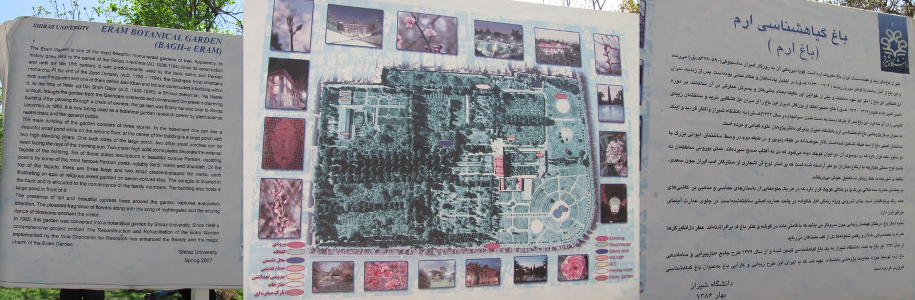
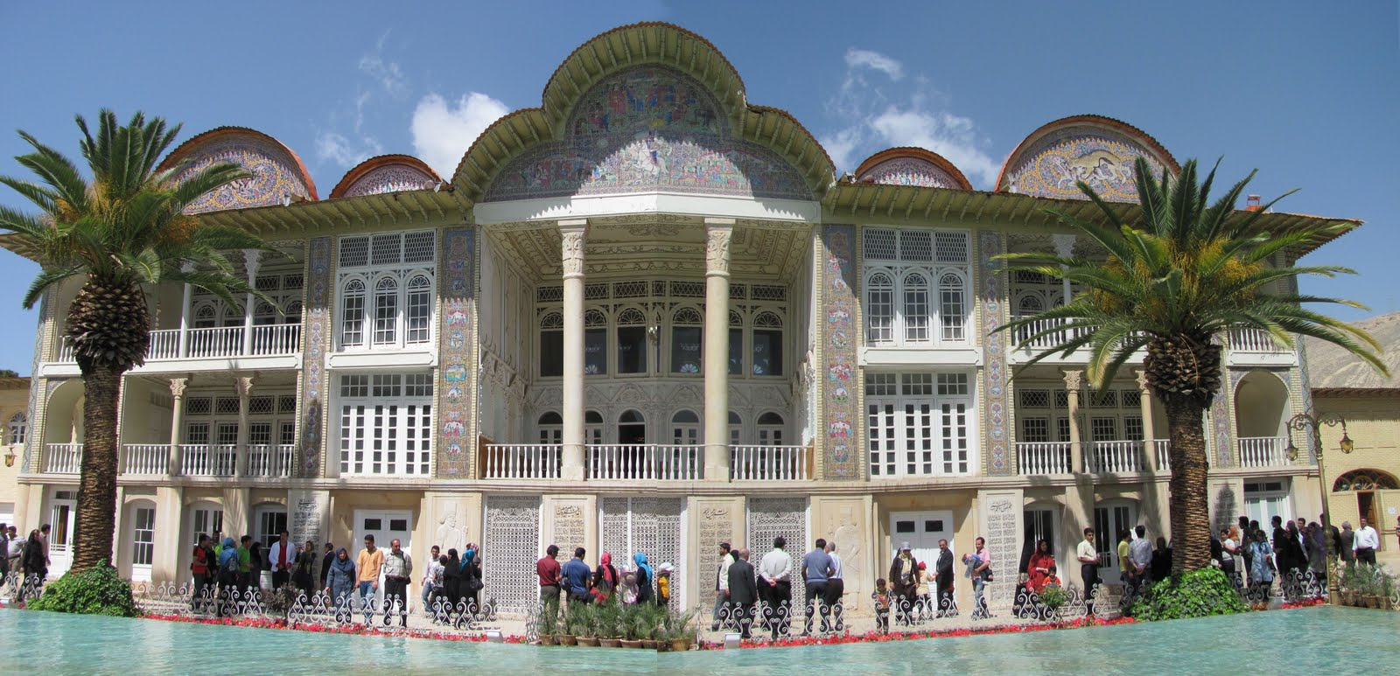
Notes:
Bagh e Eram.-Shiraz.

Slide 7
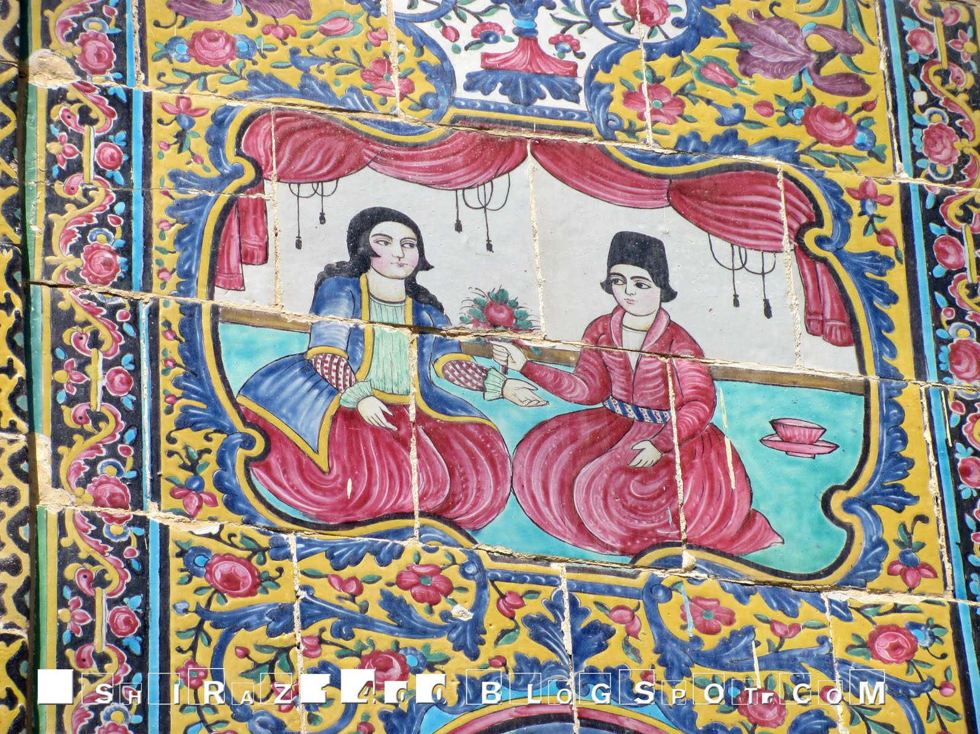
Notes:
Bagh e Eram.-Shiraz.

Slide 8
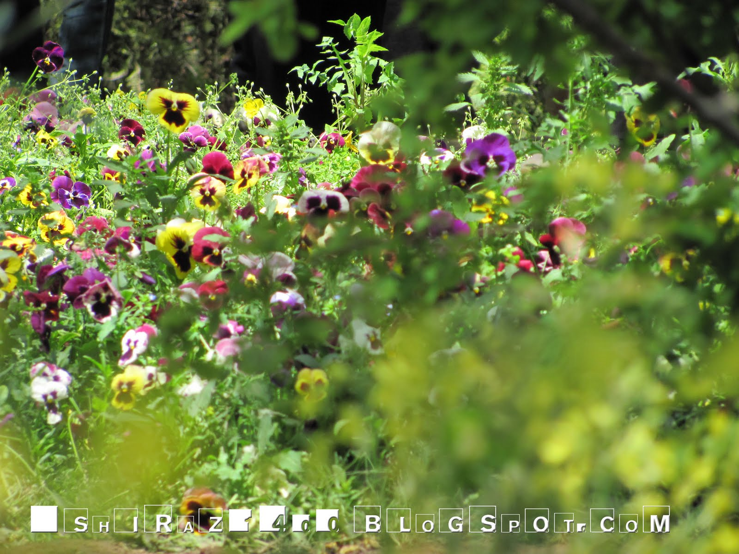
Notes:
Bagh e Eram.-Shiraz.

Slide 9
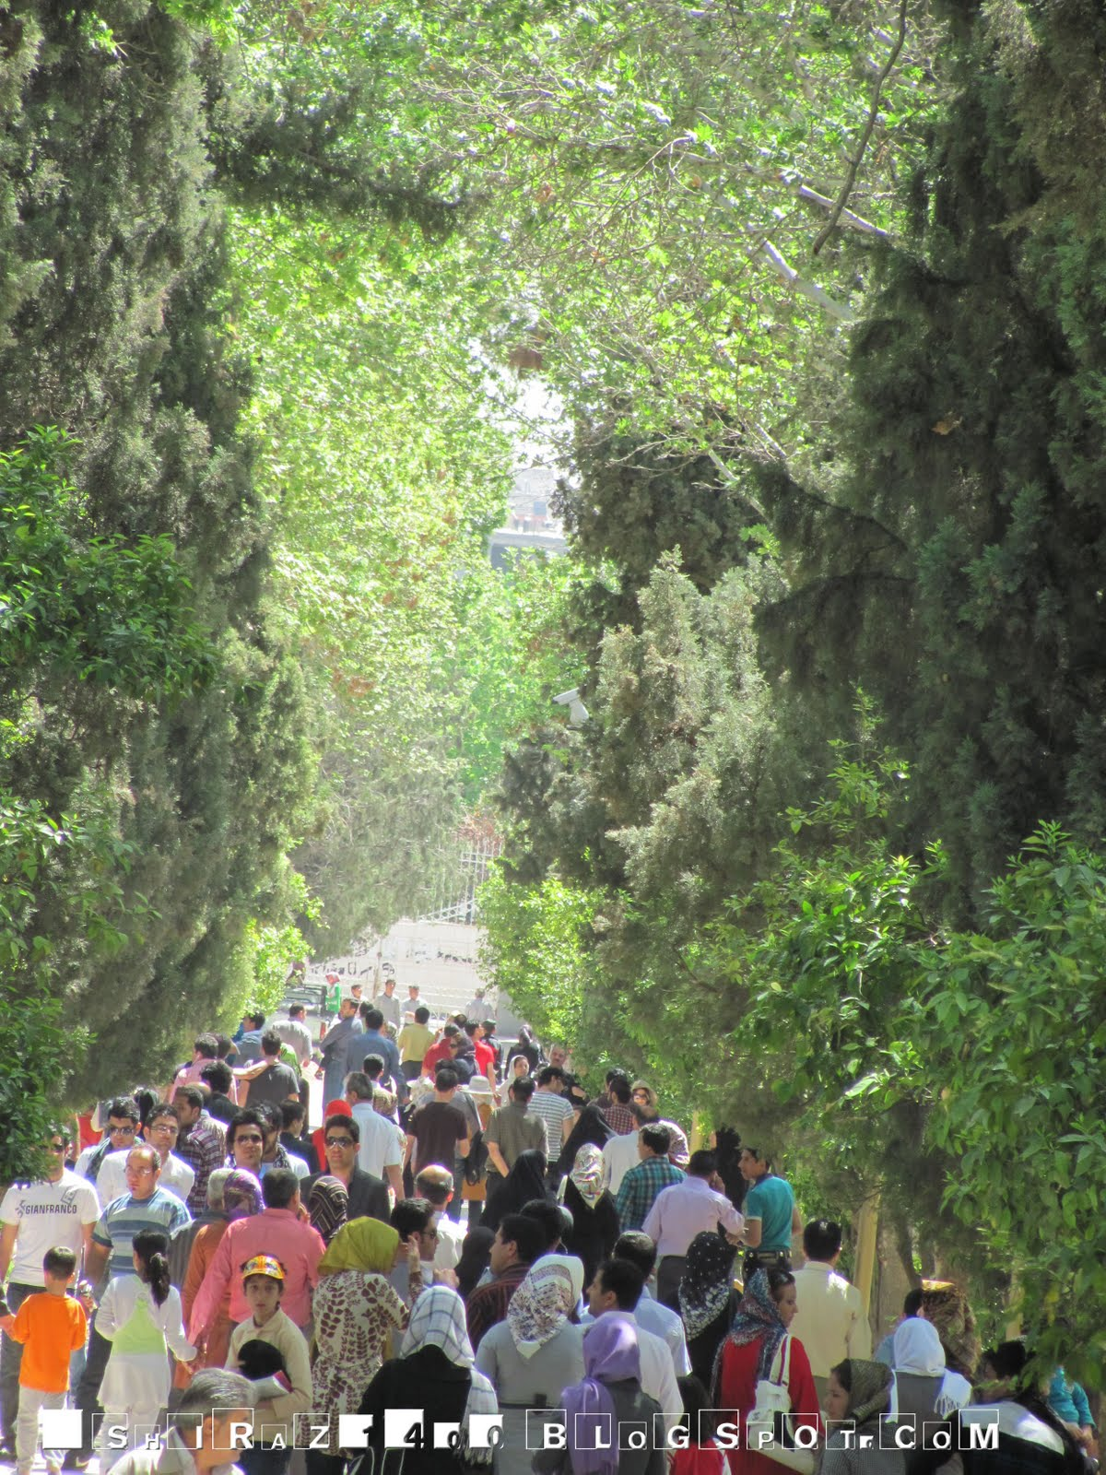
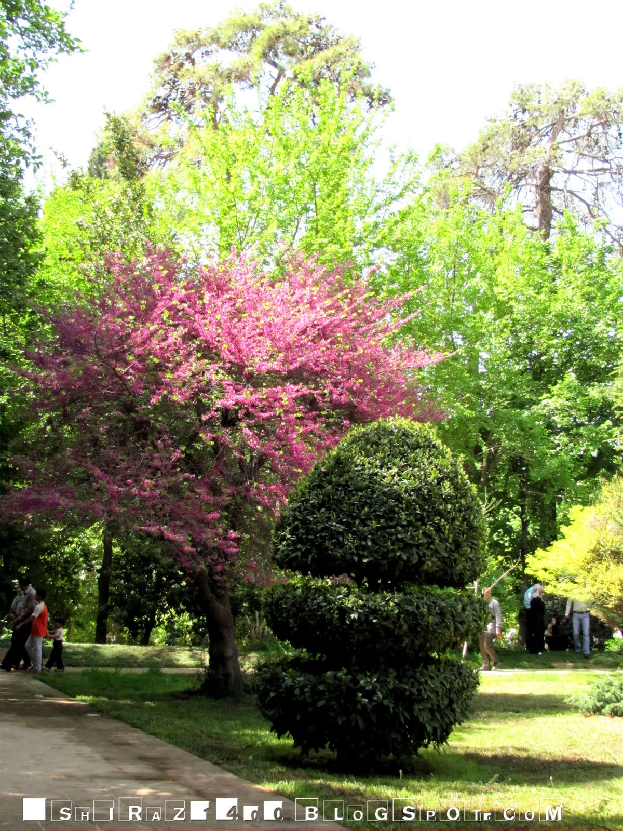
Notes:
Bagh e Eram.-Shiraz.

Slide 10
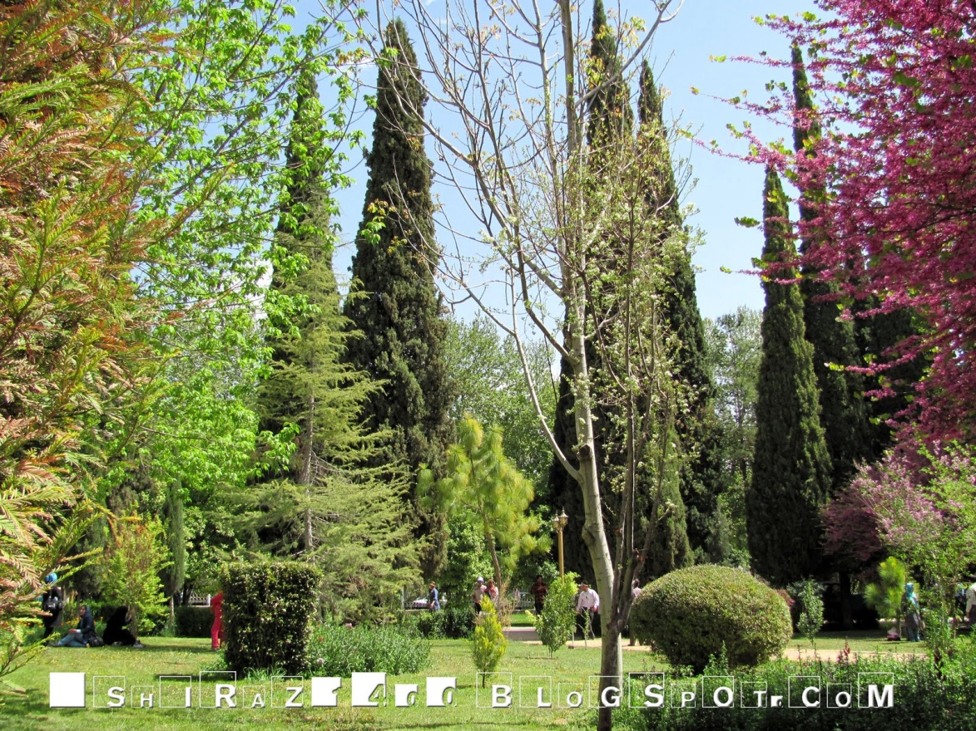
Notes:
Bagh e Eram.-Shiraz.

Slide 11
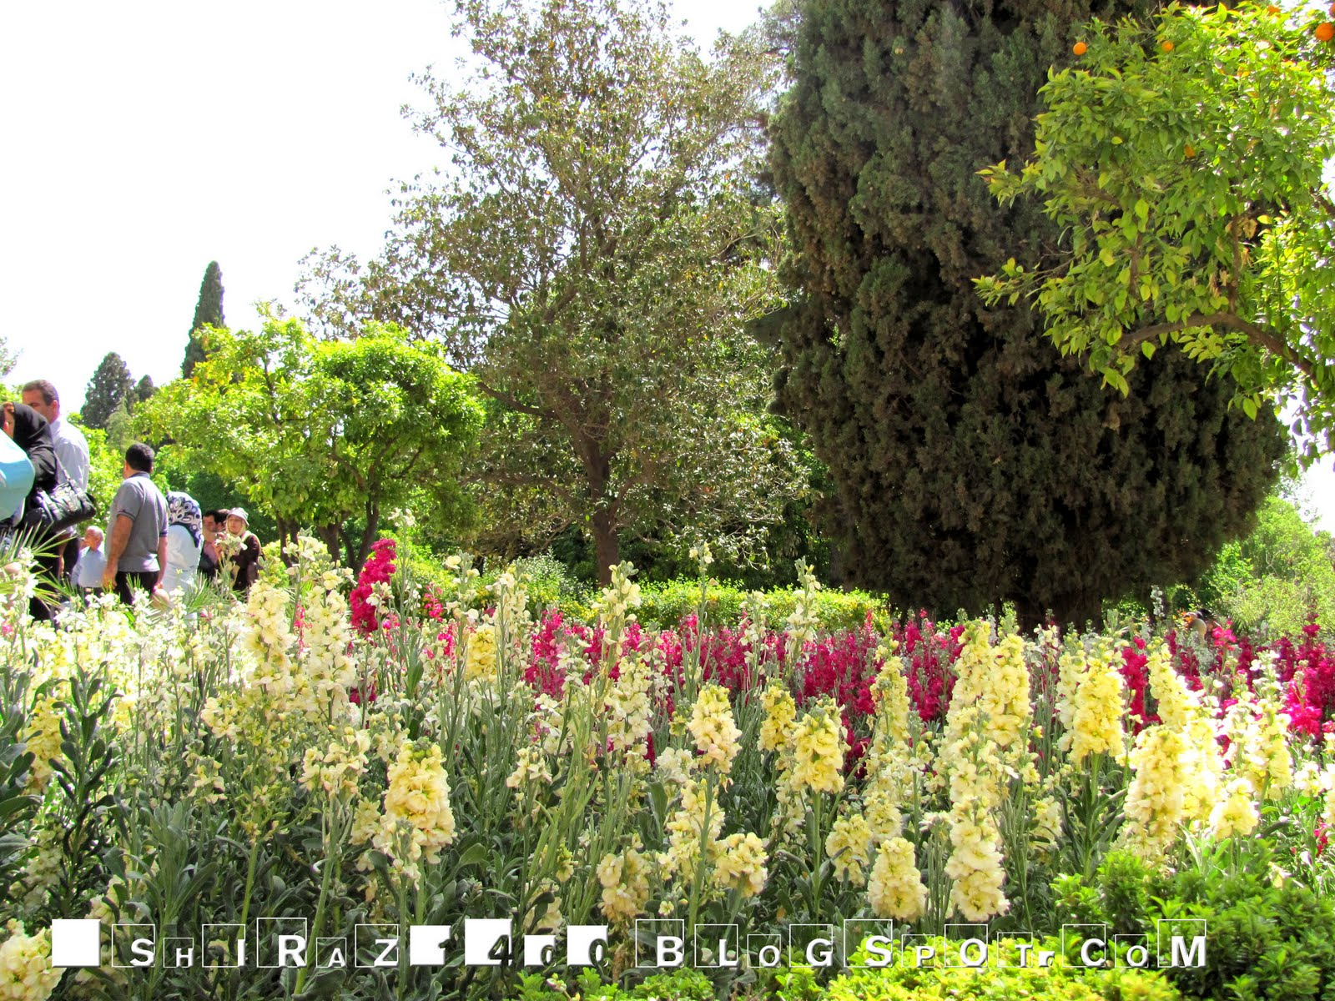
Notes:
Bagh e Eram.-Shiraz.

Slide 12
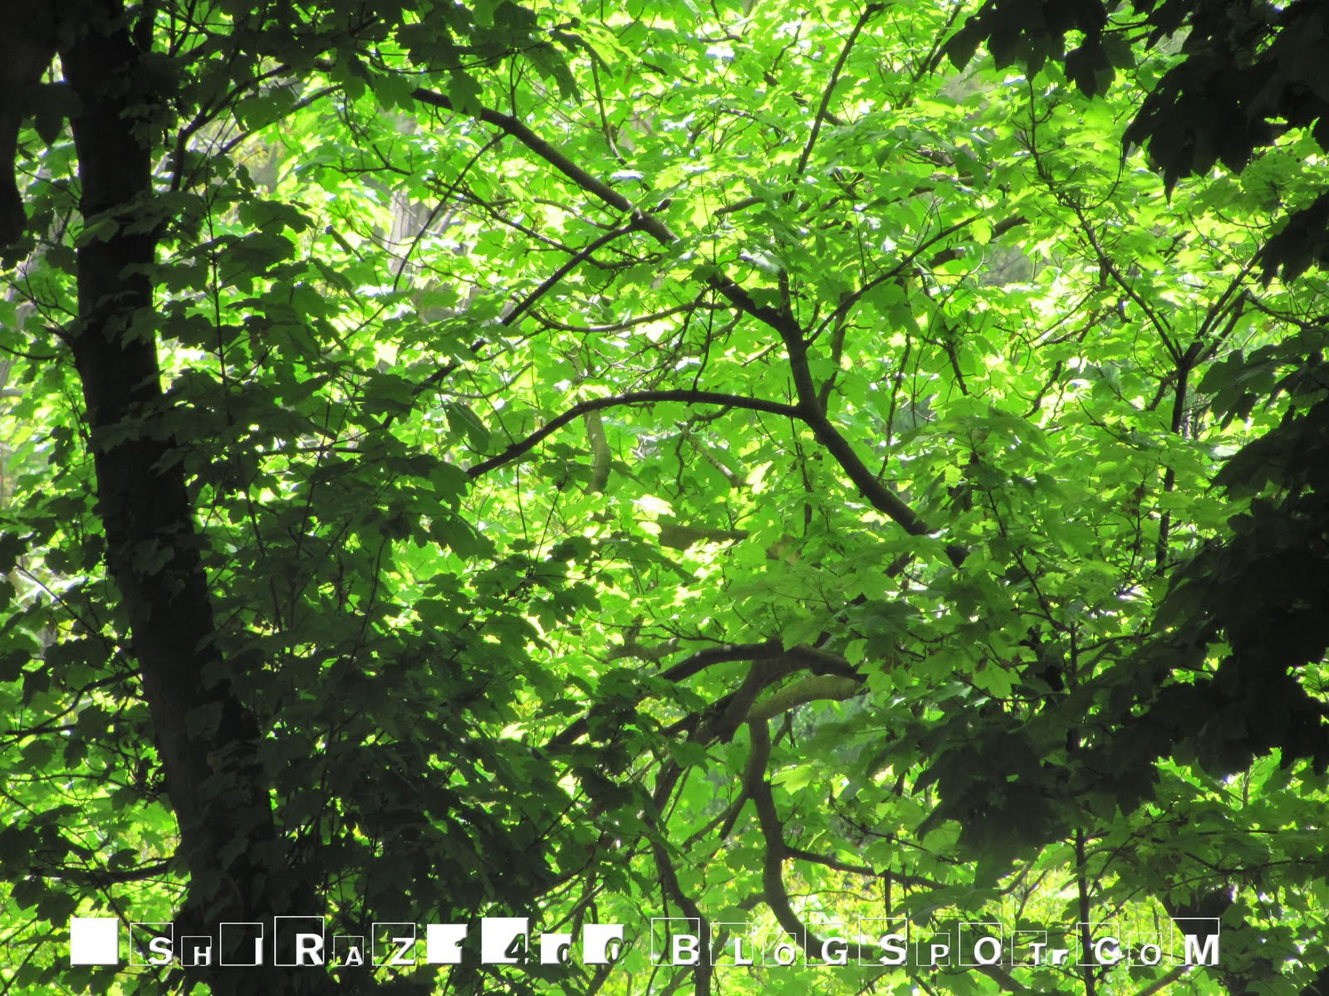
Notes:
Bagh e Eram.-Shiraz.

Slide 13
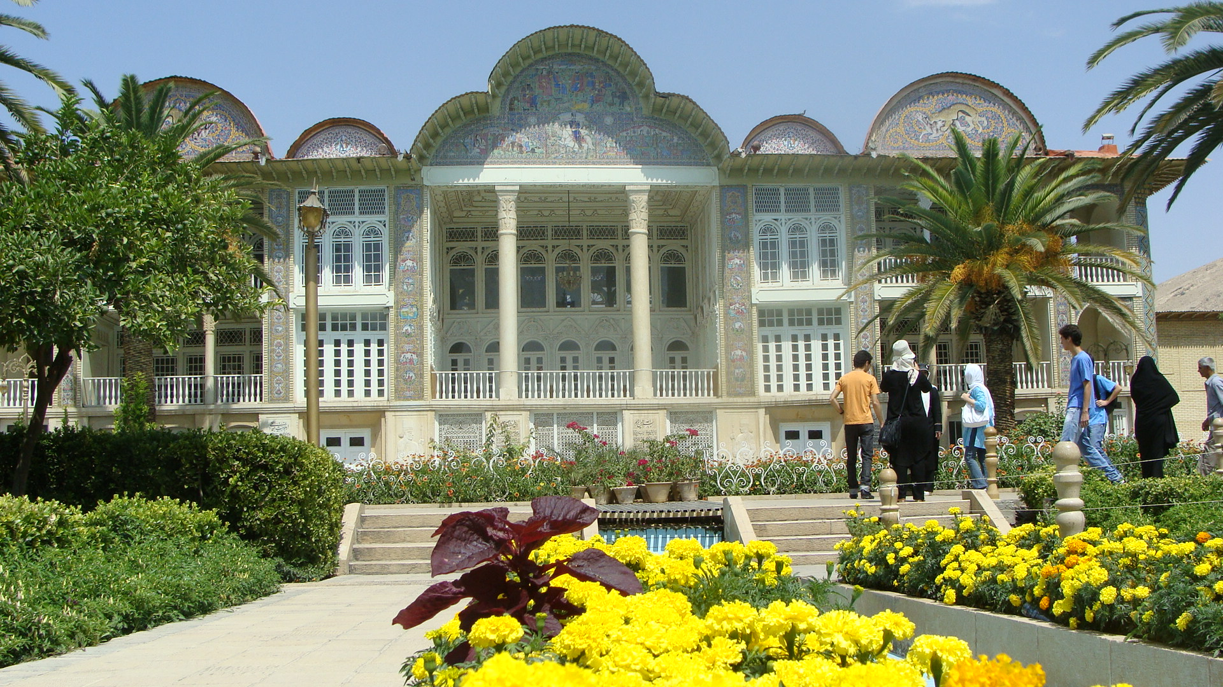
Notes:
Bagh e Eram.-Shiraz.

Slide 14
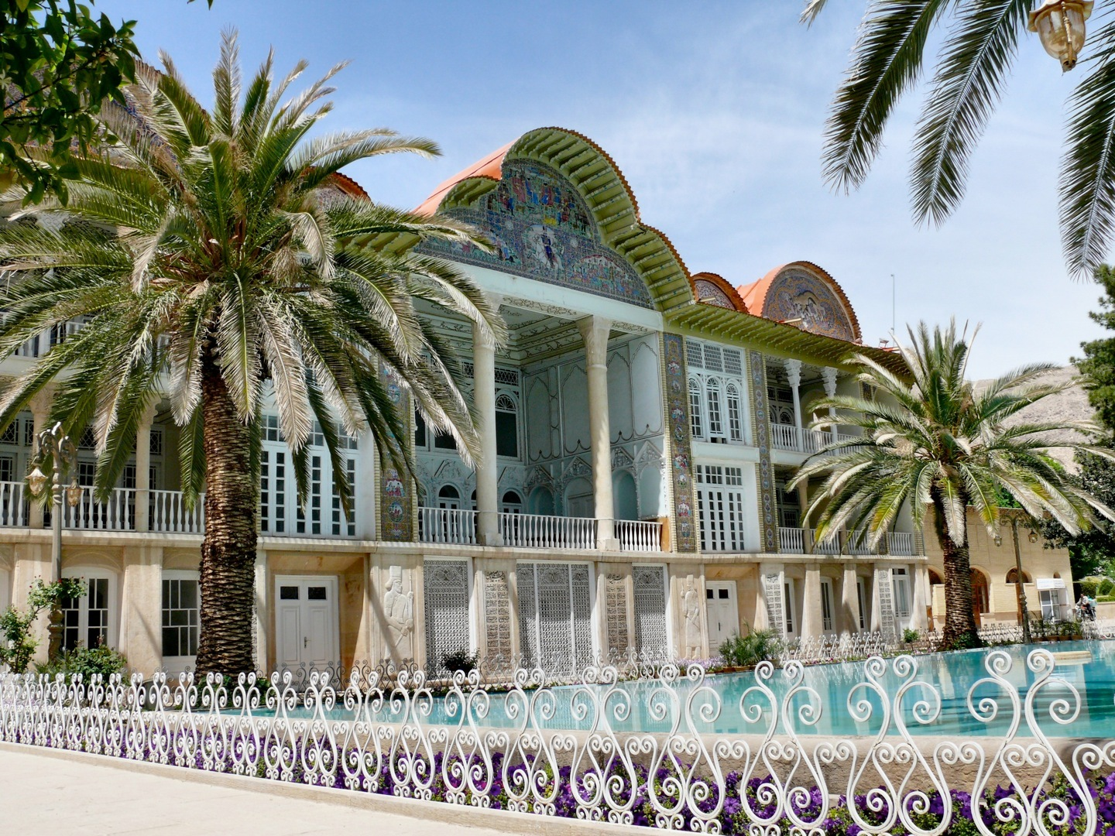
Notes:
Bagh e Eram.-Shiraz.

Slide 15
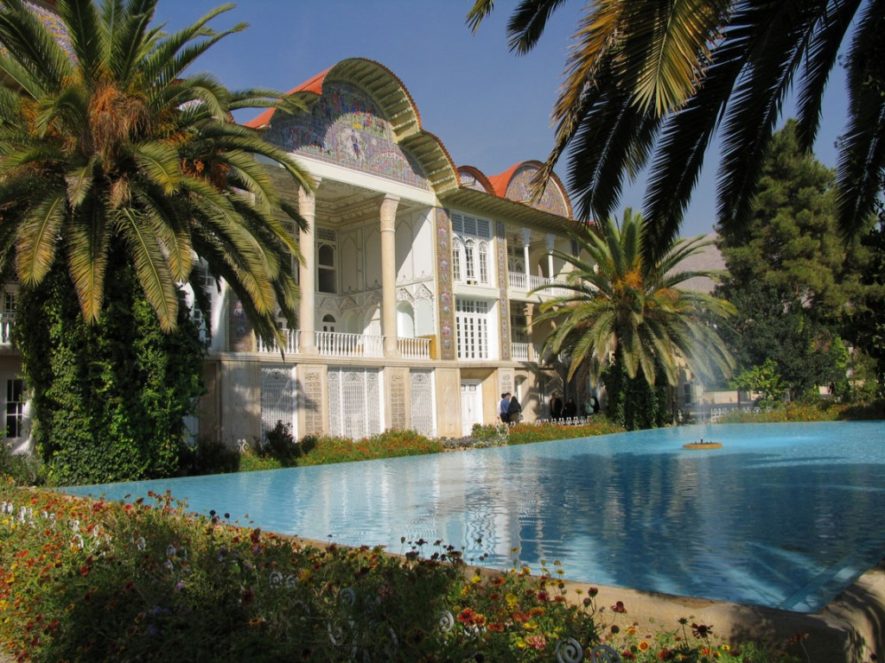
Notes:
Bagh e Eram.-Shiraz.

Slide 16
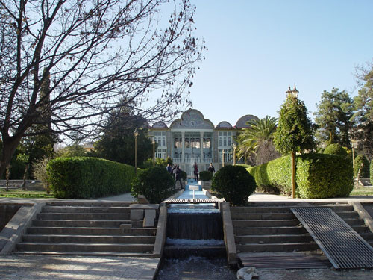
Notes:
Bagh e Eram.-Shiraz.

Slide 17
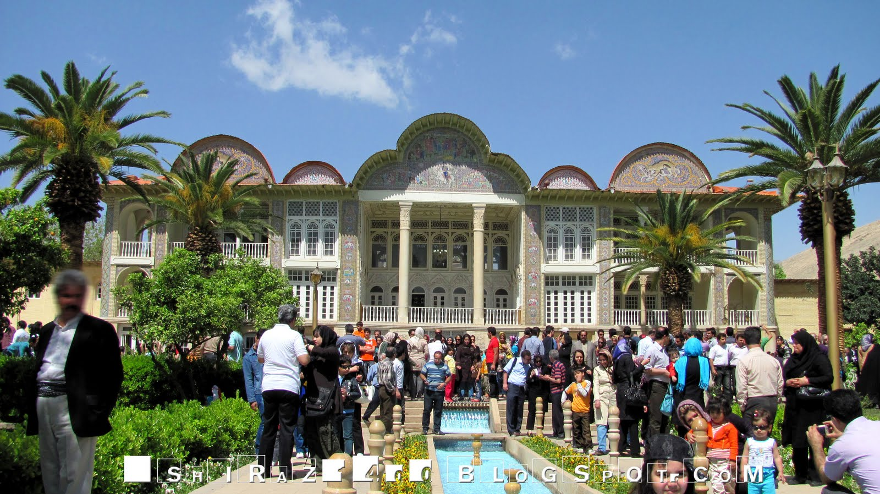
Notes:
Bagh e Eram.-Shiraz.

Slide 18
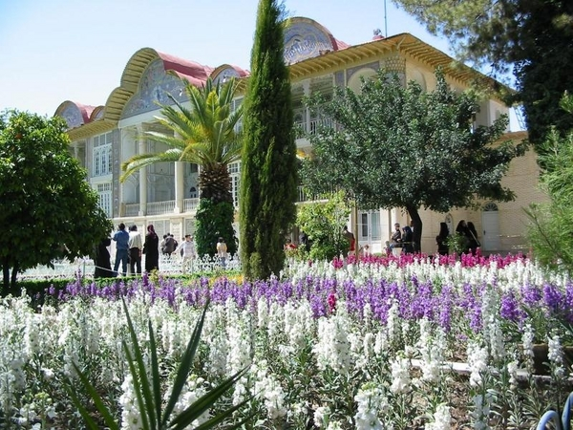

Slide 19

Notes:
Bagh e Eram_Garden

Slide 20
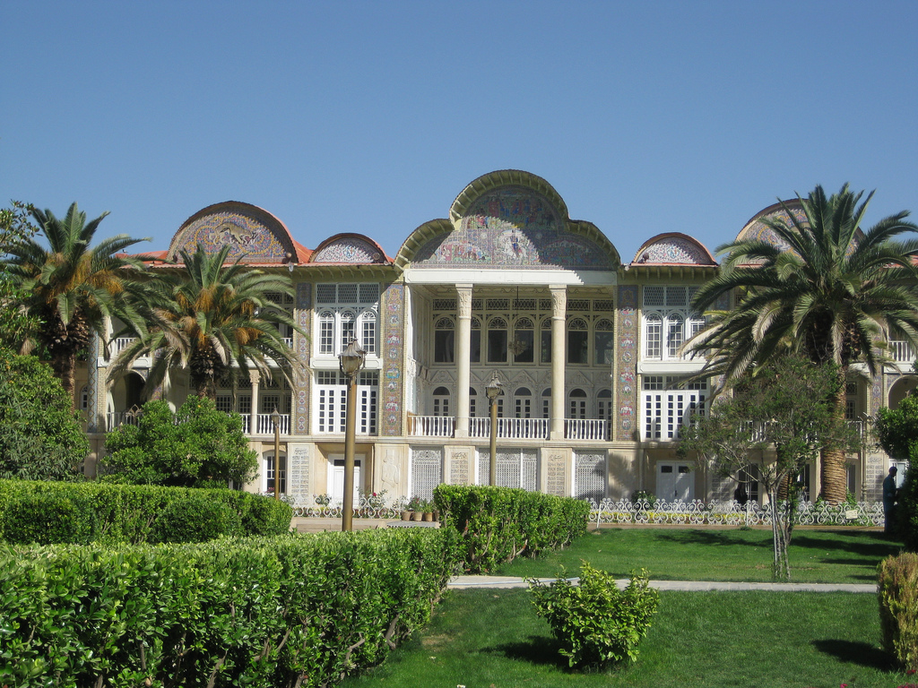
Notes:
Bagh e Eram_Garden

Slide 21
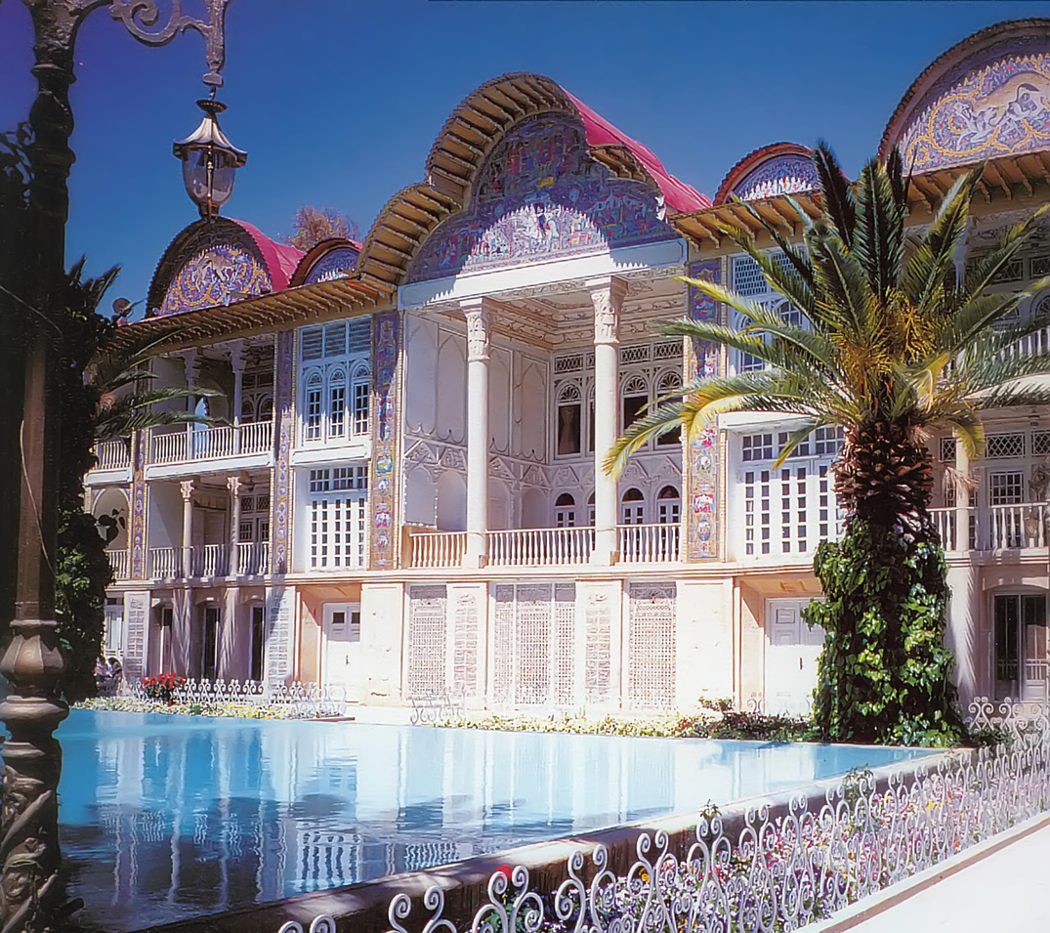
Notes:
Bagh e Eram_Garden

Slide 22
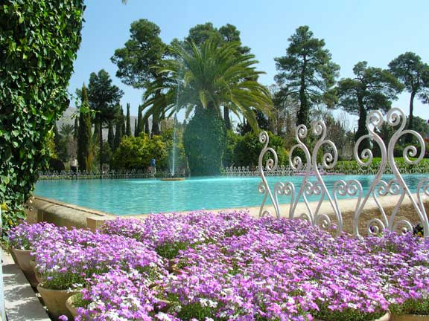
Notes:
Bagh e Eram_Garden

Slide 23
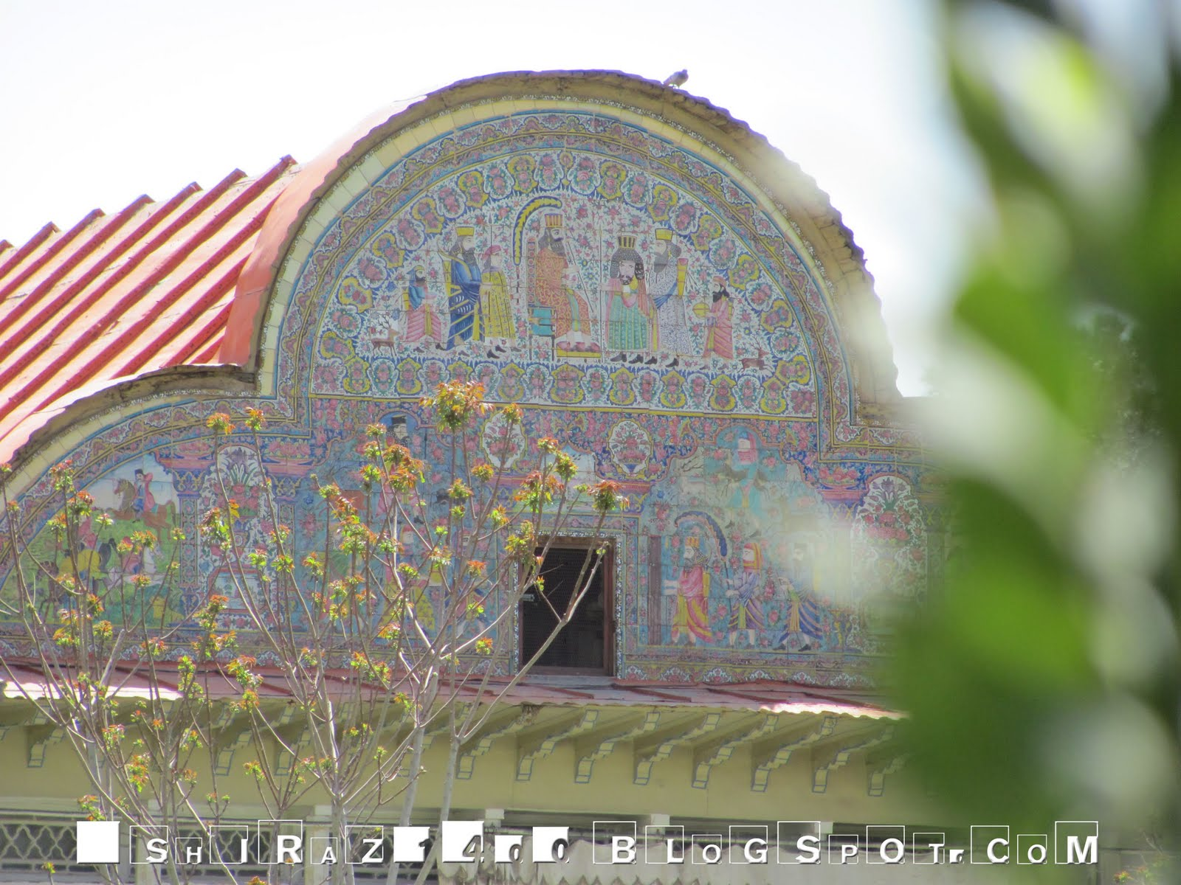
Notes:
Bagh e Eram.-Shiraz.

Slide 24
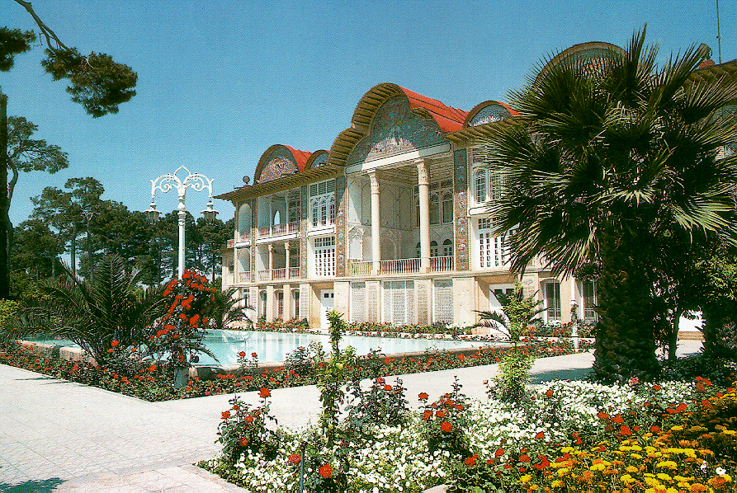

Slide 25
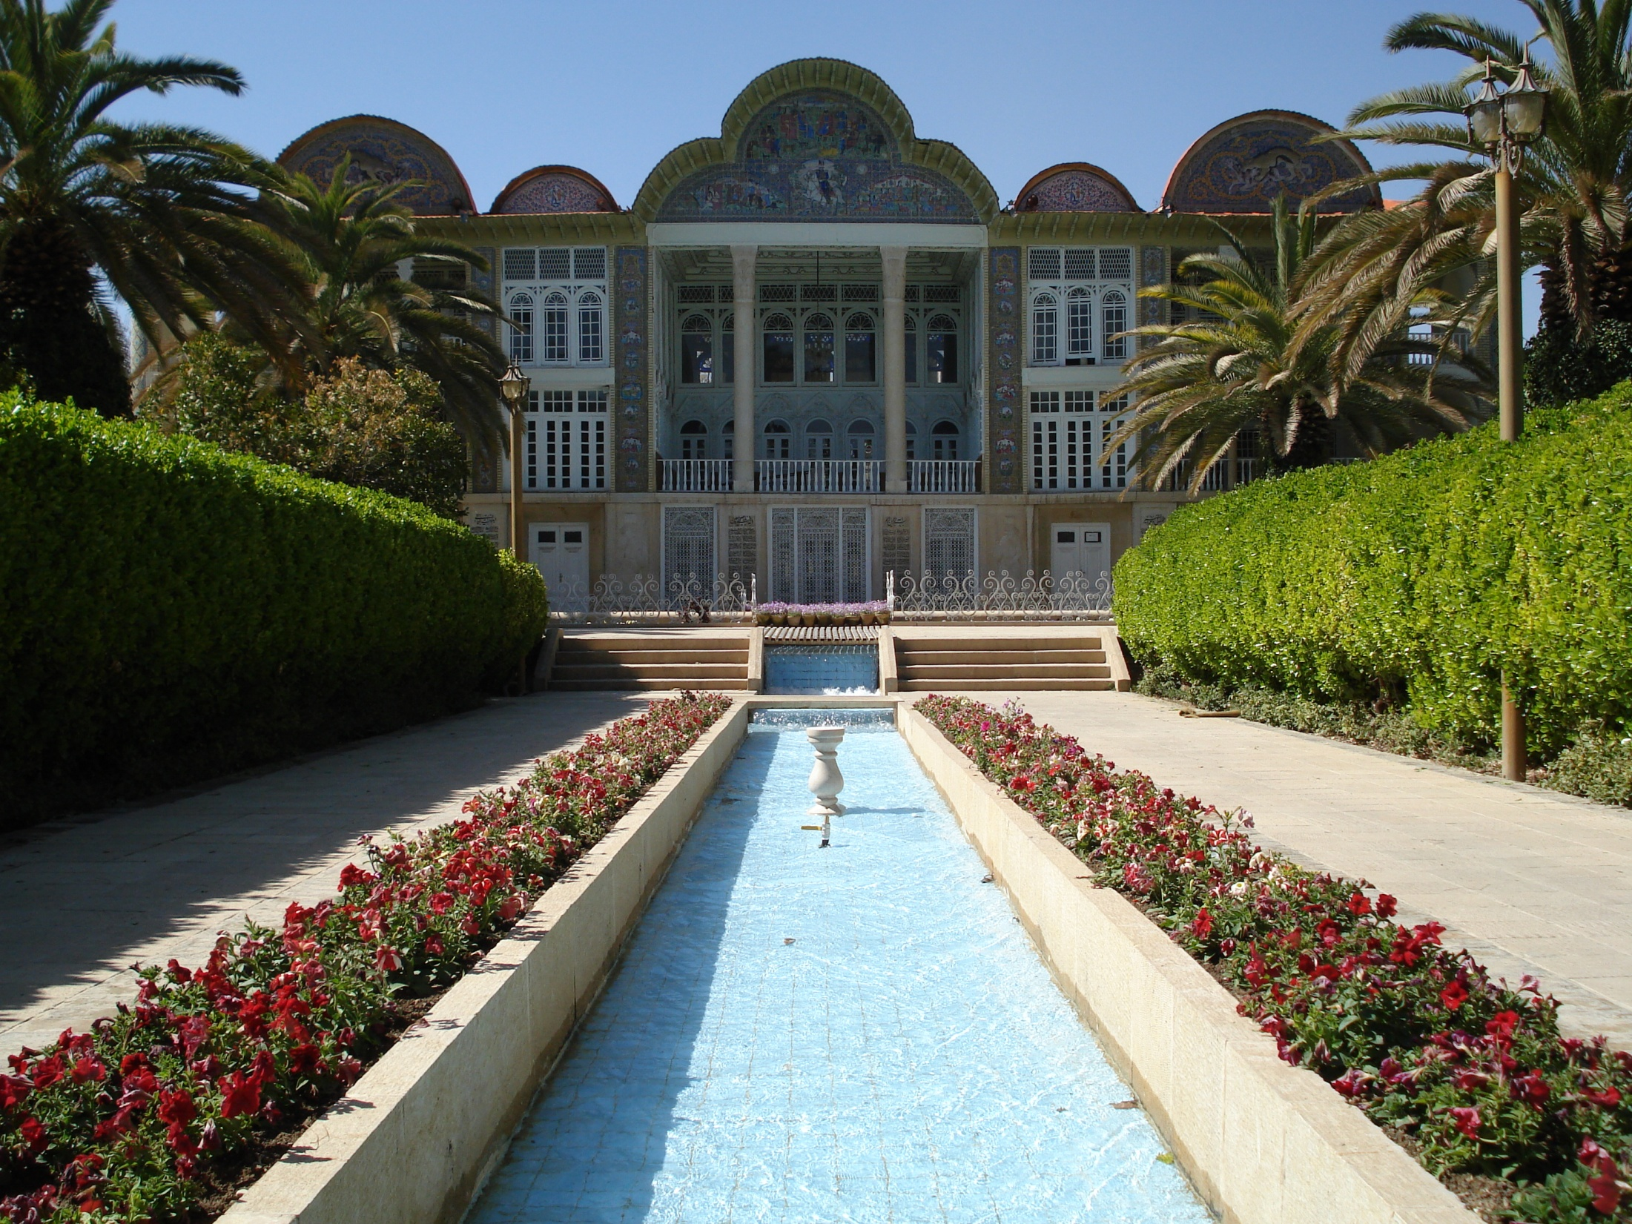
Notes:
Bagh e Eram.-Shiraz.

Slide 26
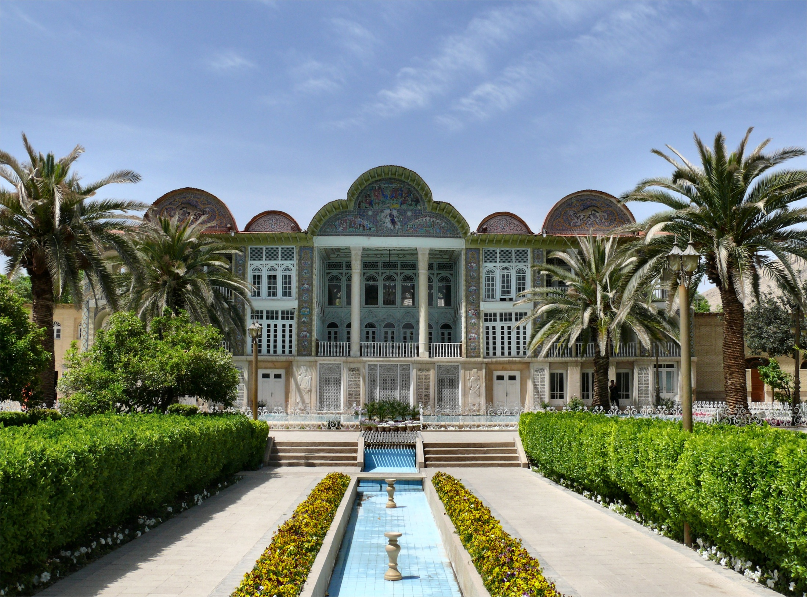
Notes:
Bagh e Eram.-Shiraz.

Slide 27
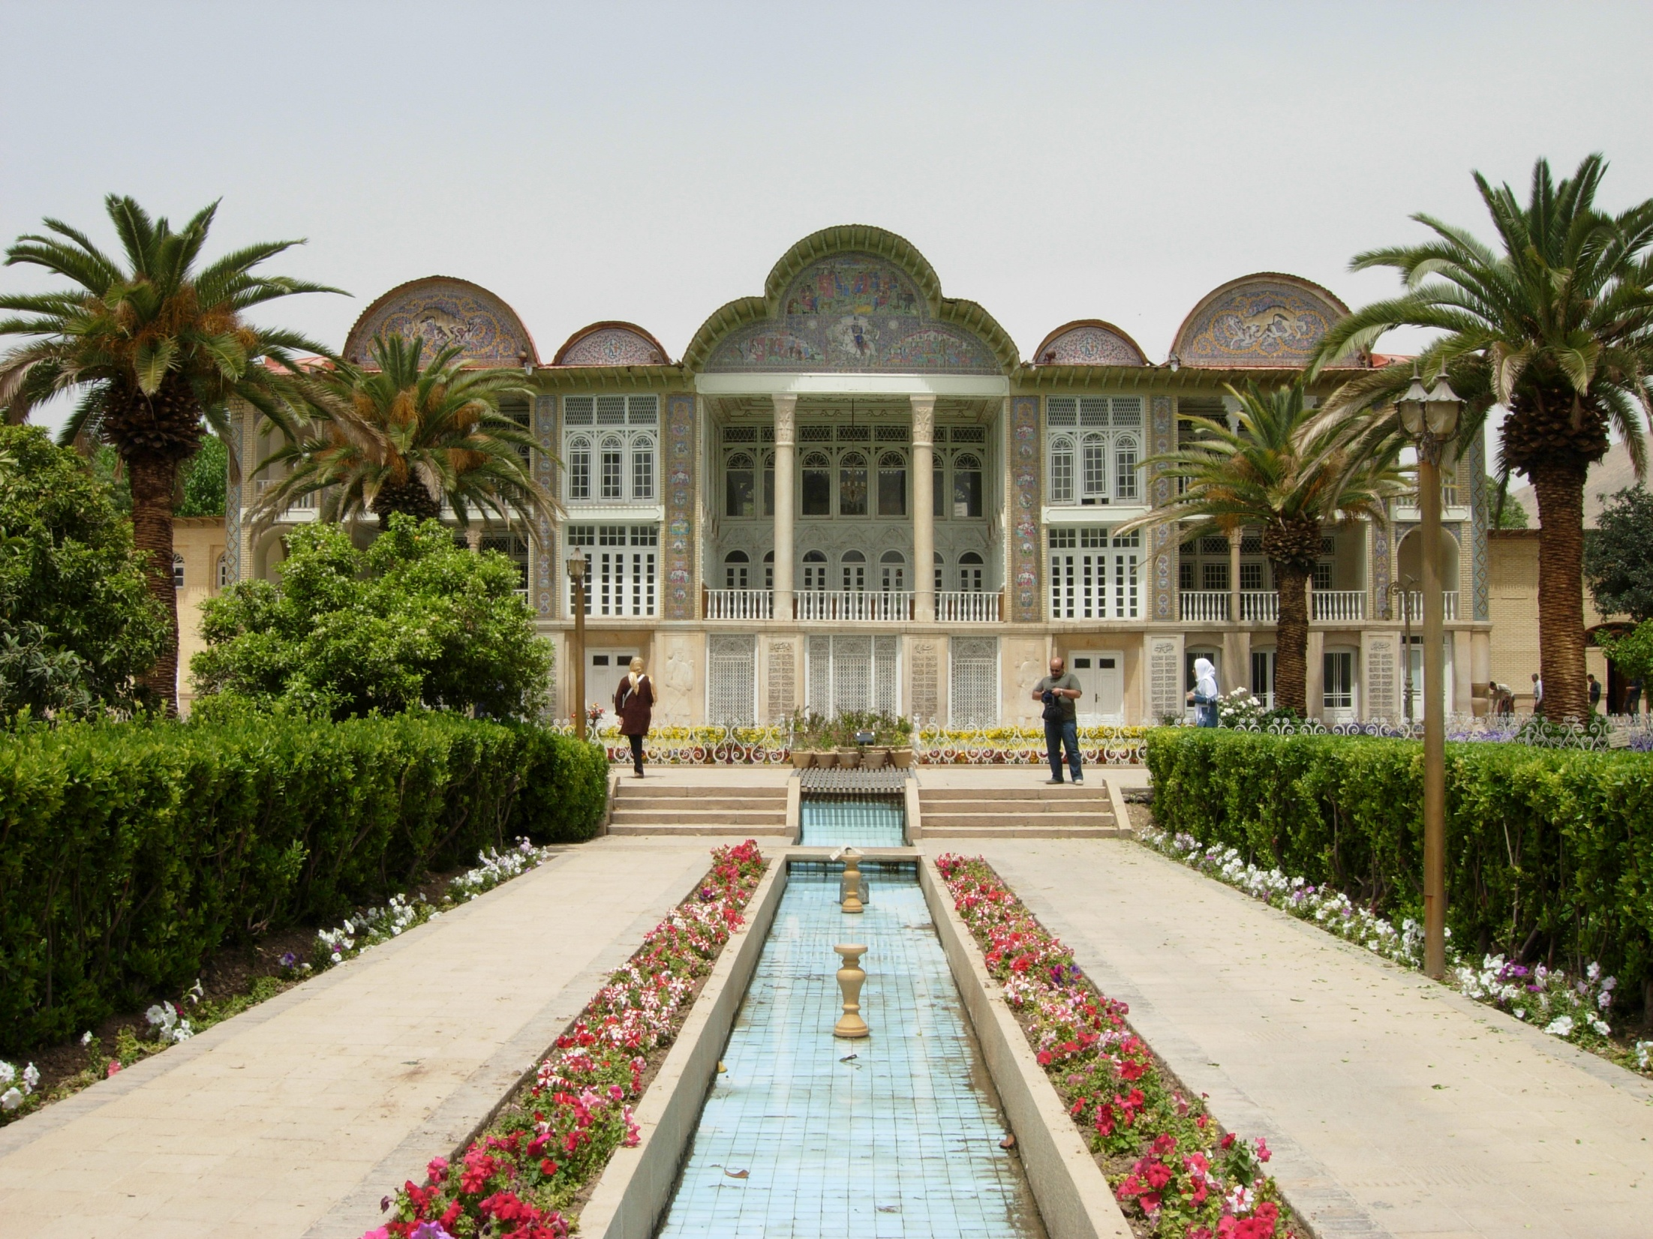

Slide 28
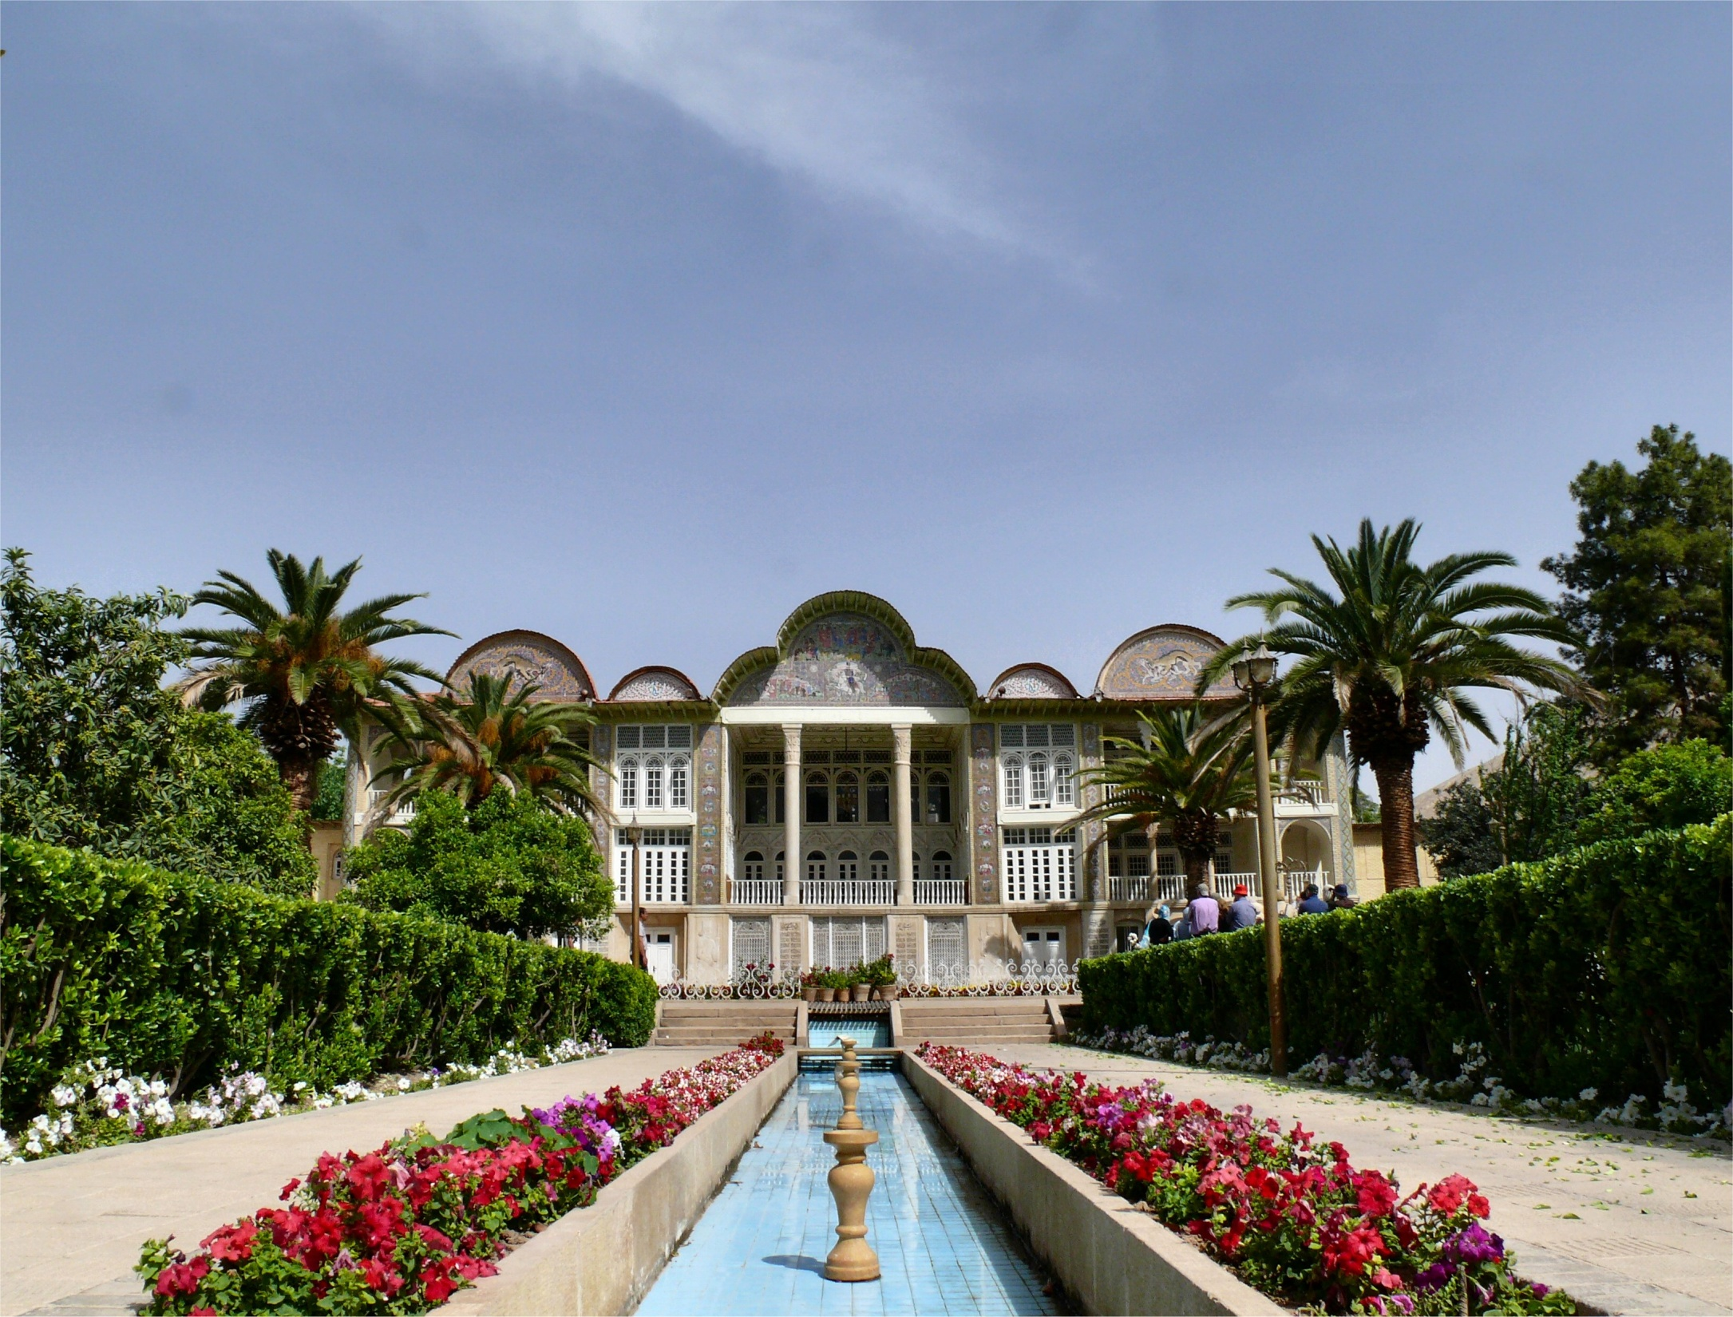
Notes:
Bagh e Eram_Garden

Slide 29
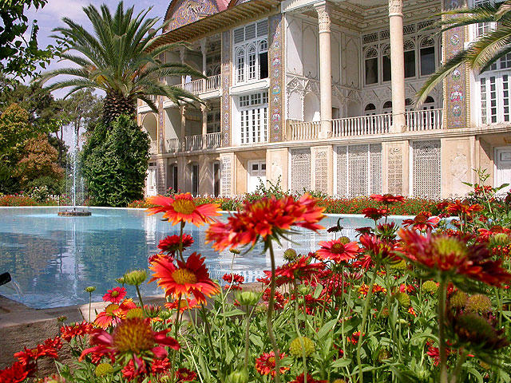
Notes:
Bagh e Eram_Garden

Slide 30
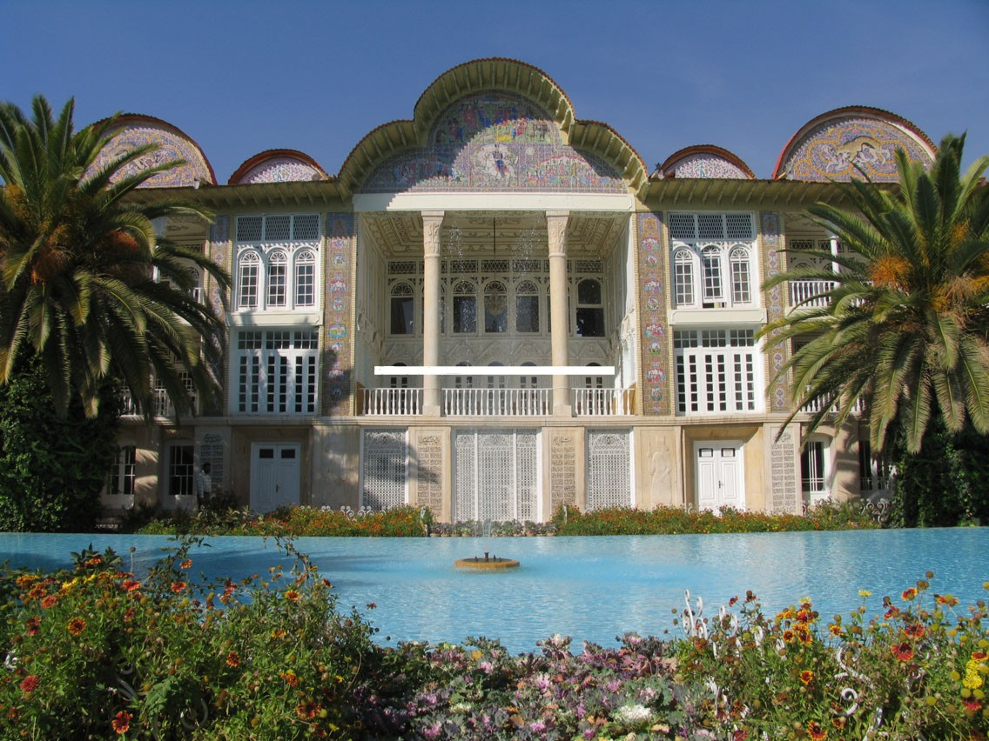
Notes:
Bagh e Eram.-Shiraz.

Slide 31

Notes:
Bagh e Eram.-Shiraz.

Slide 32
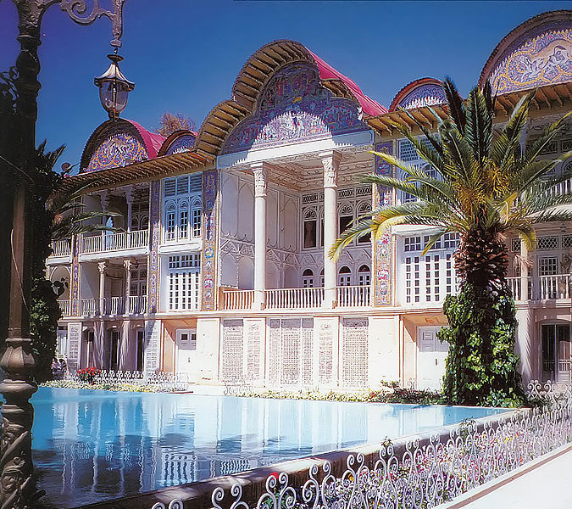
Notes:
Bagh e Eram.-Shiraz.

Slide 33
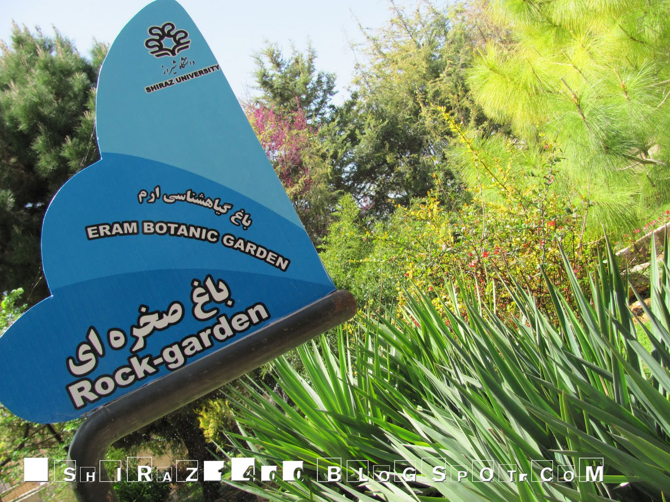

Slide 34
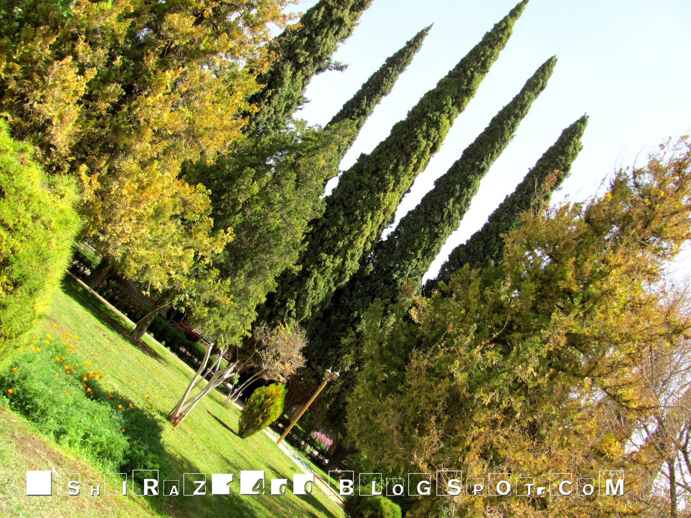
Notes:
Bagh e Eram.-Shiraz.

Slide 35
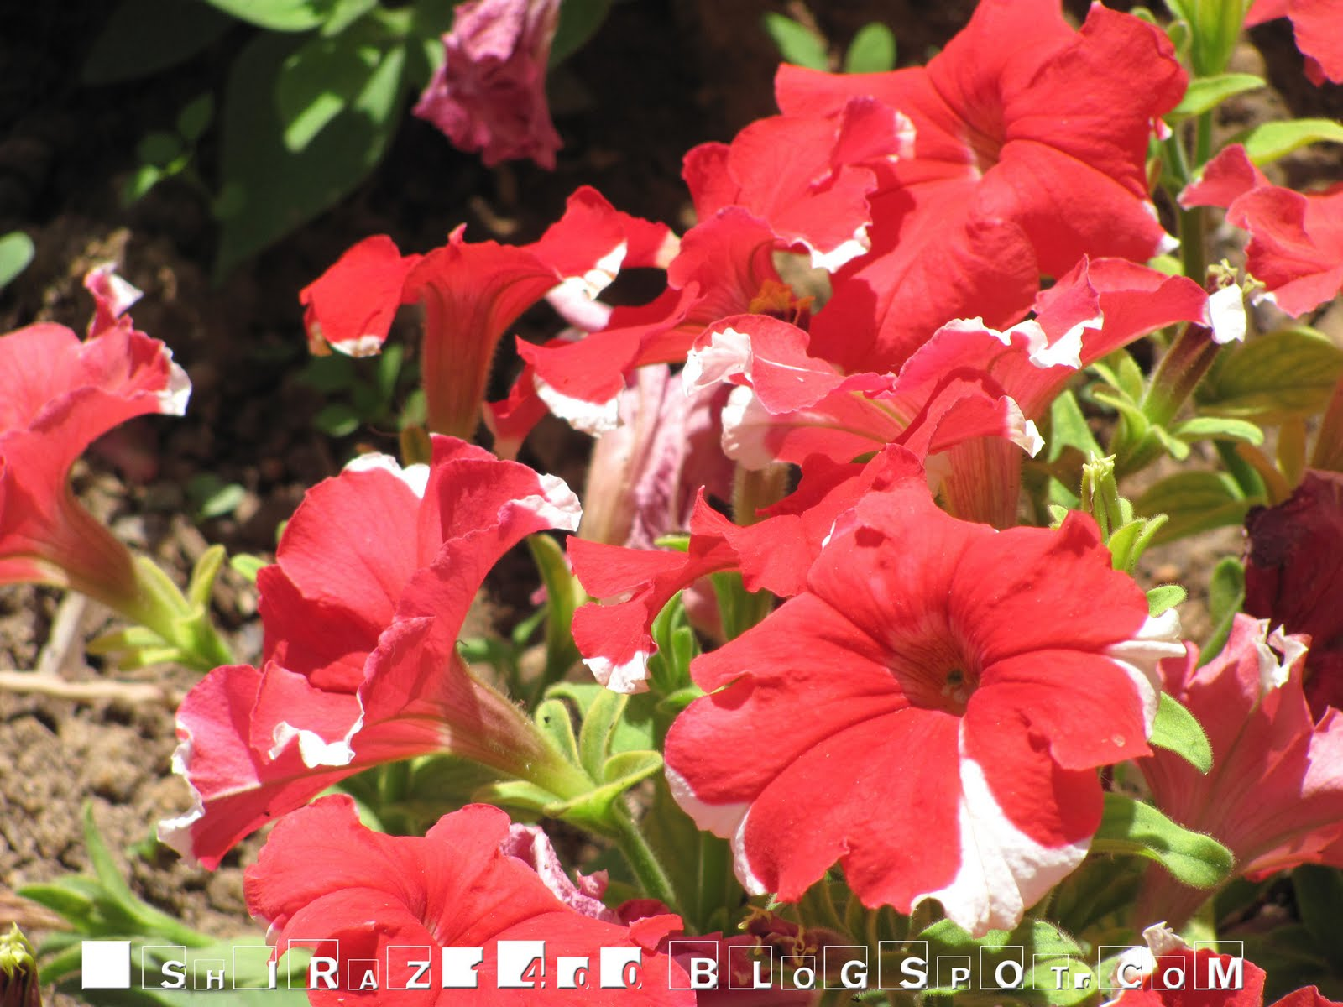
Notes:
Bagh e Eram.-Shiraz.-Petunias

Slide 36
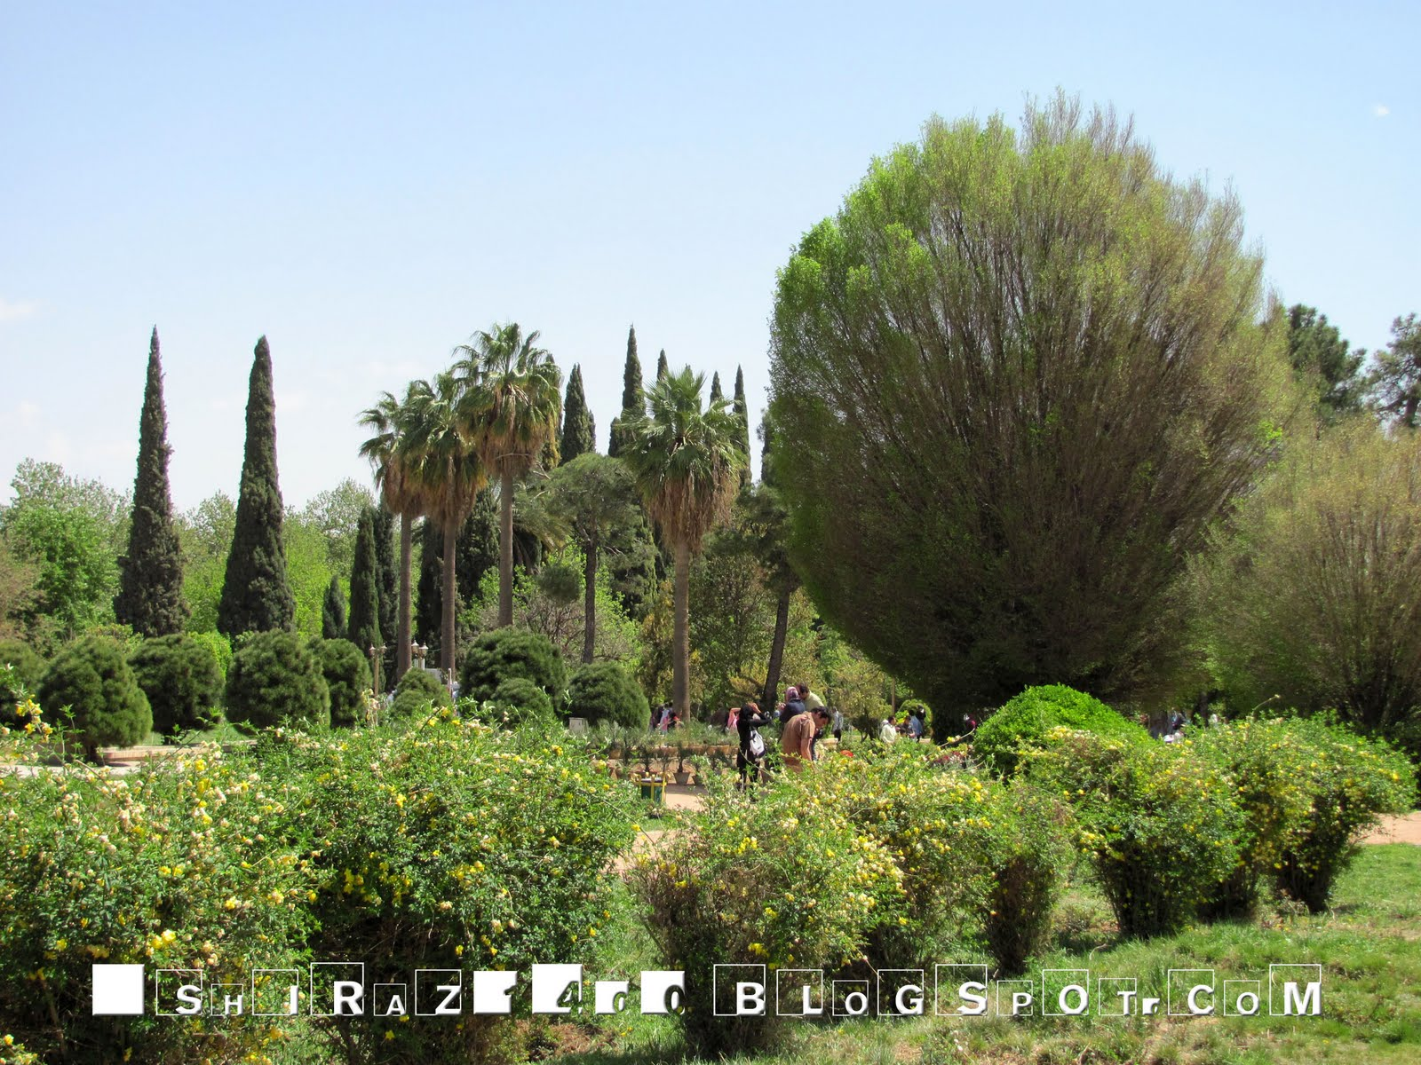
Notes:
Bagh e Eram.-Shiraz.

Slide 37
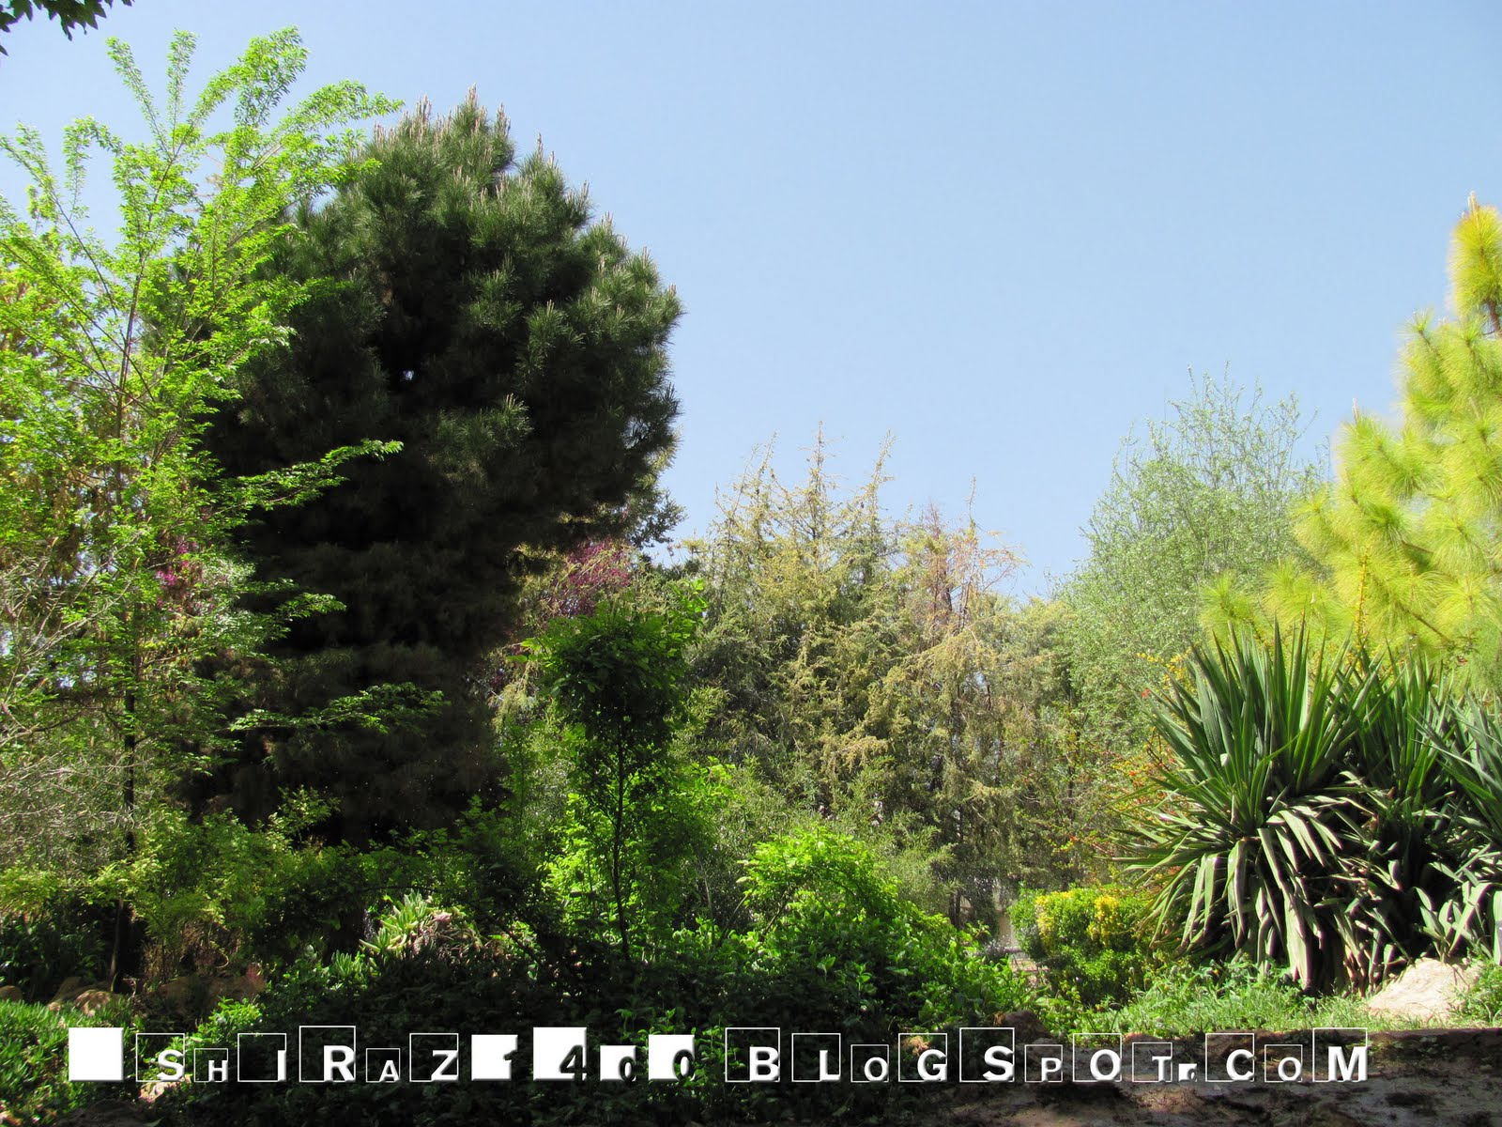
Notes:
Bagh e Eram.-Shiraz.

Slide 38
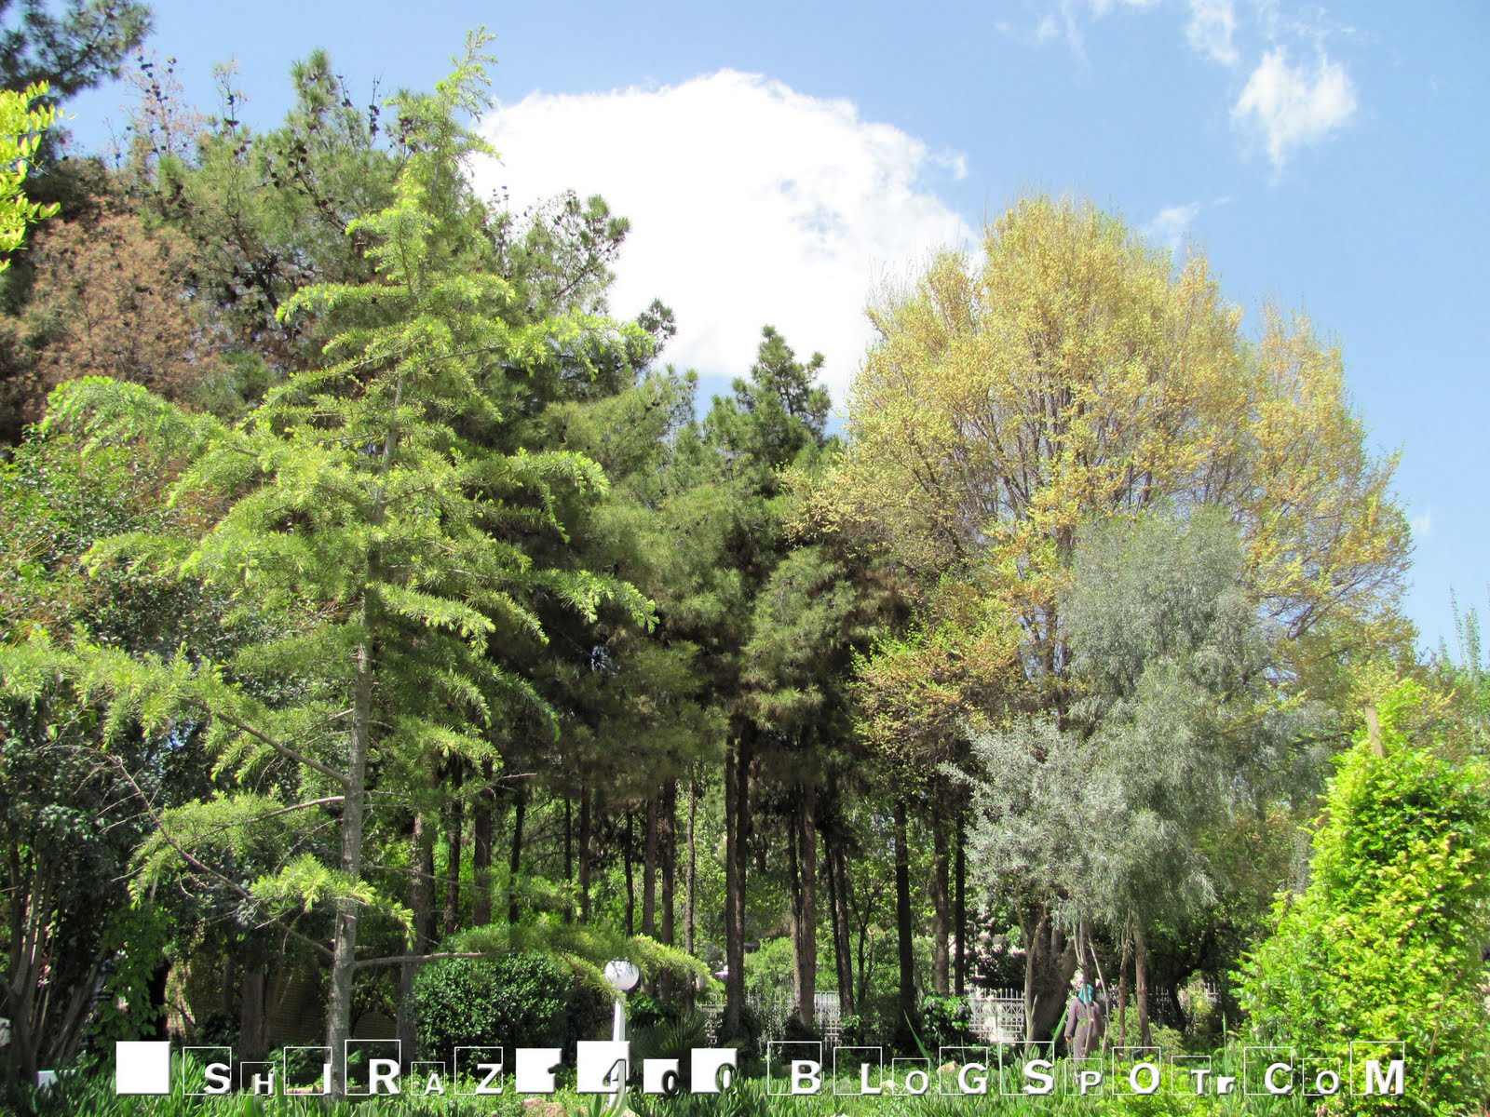
Notes:
Bagh e Eram.-Shiraz.

Slide 39
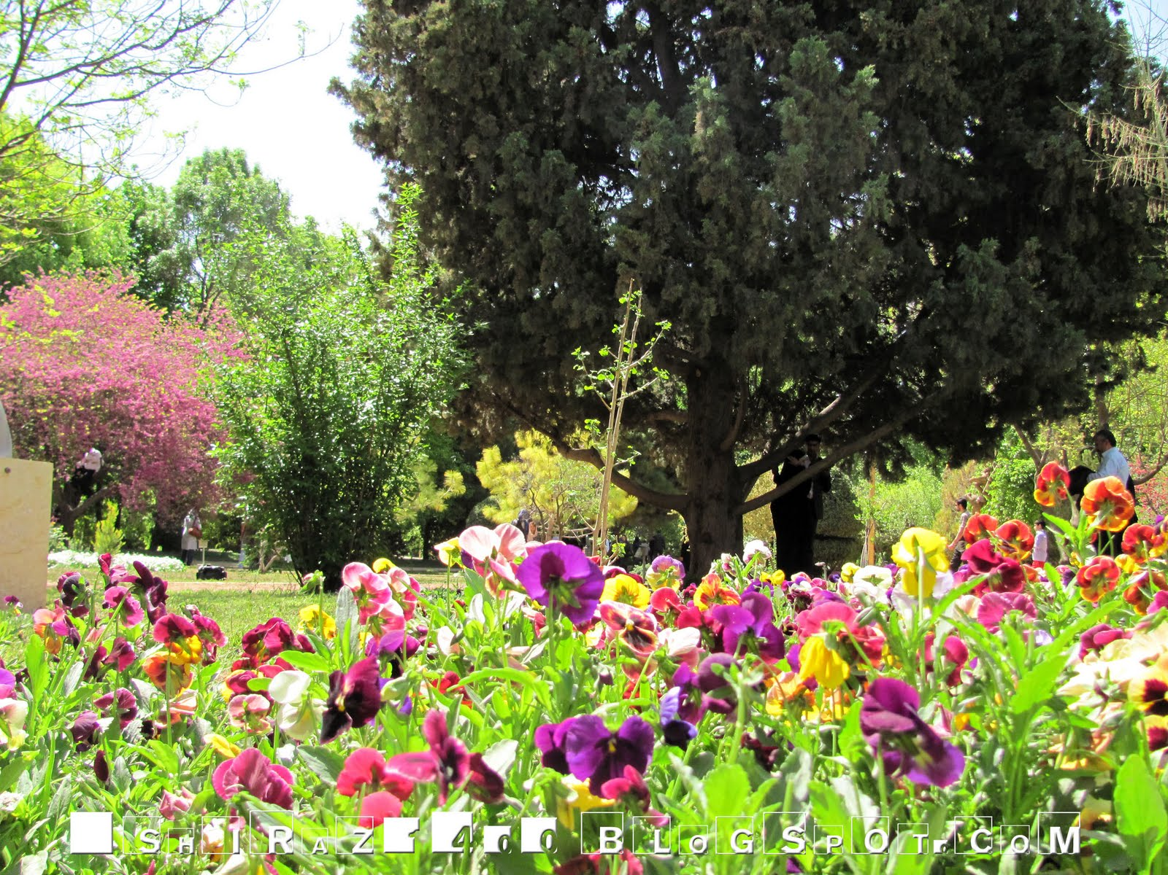
Notes:
Bagh e Eram.-Shiraz.

Slide 40
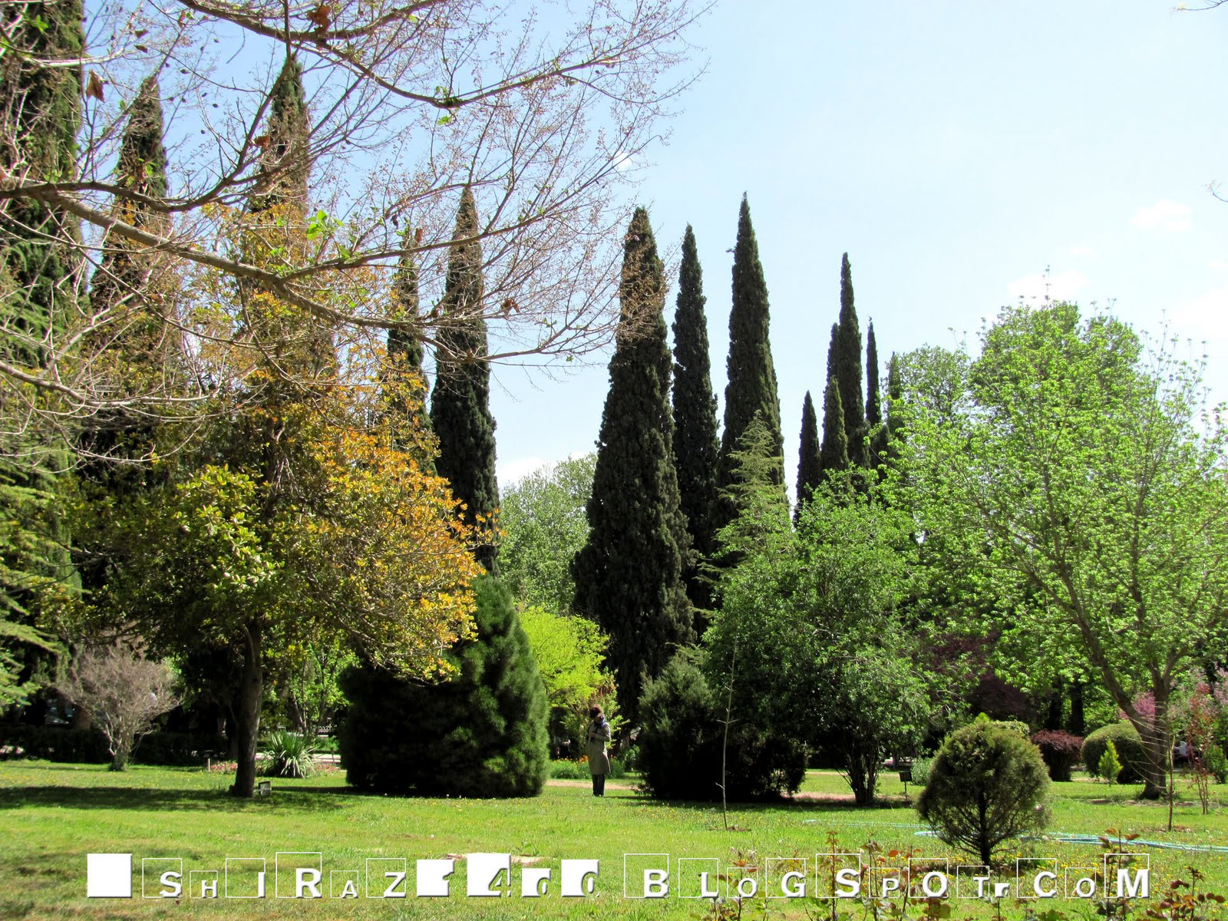
Notes:
Bagh e Eram.-Shiraz.

Slide 41
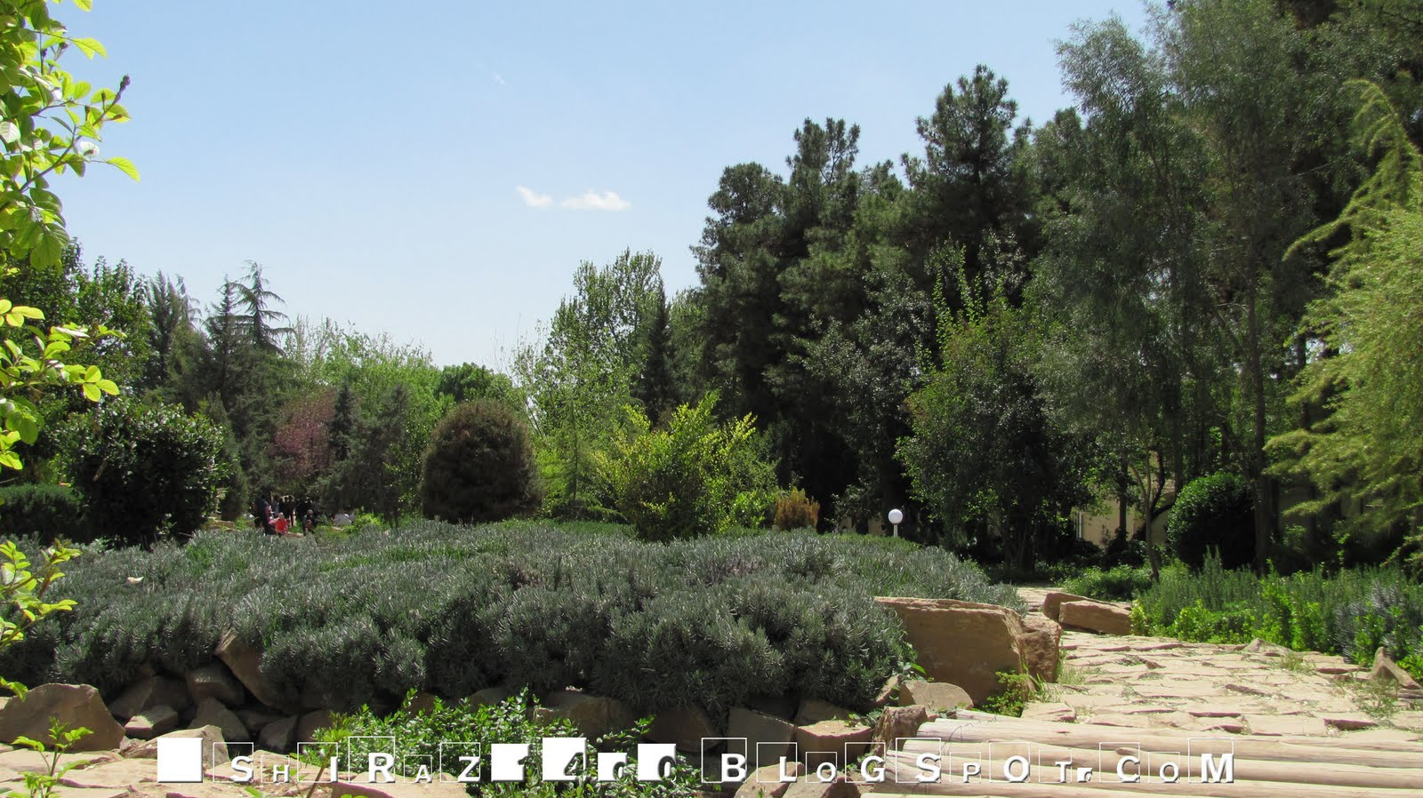
Notes:
Bagh e Eram.-Shiraz.

Slide 42
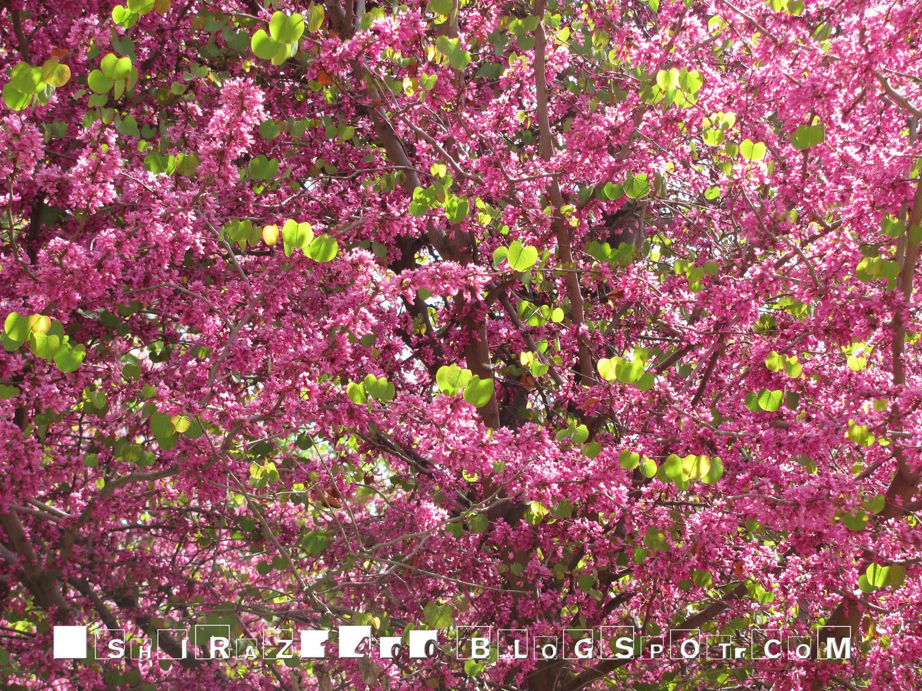
Notes:
Bagh e Eram.-Shiraz..-Arbol del amor

Slide 43
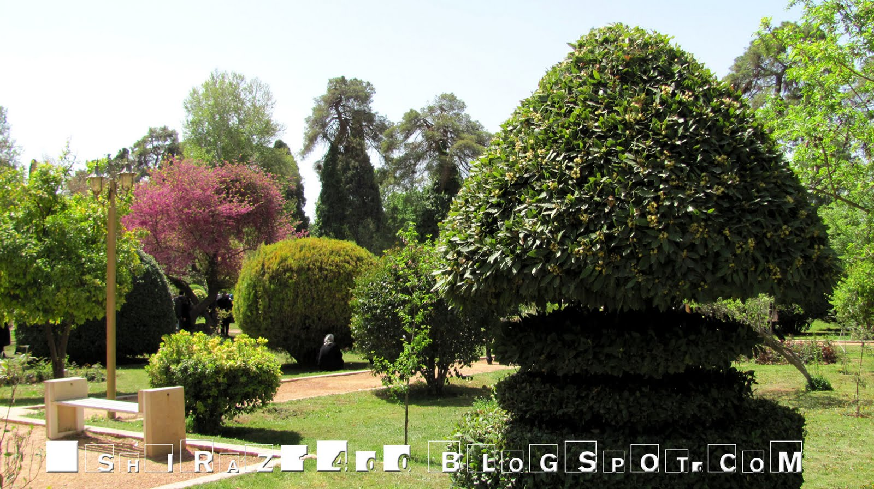
Notes:
Bagh e Eram.-Shiraz.

Slide 44
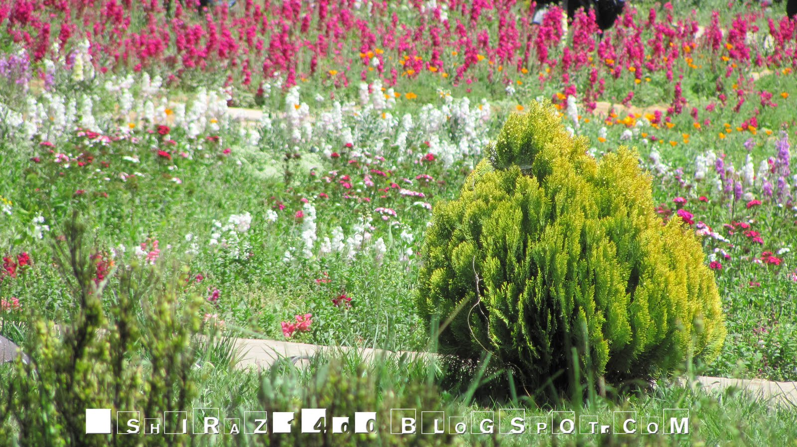
Notes:
Bagh e Eram.-Shiraz.

Slide 45
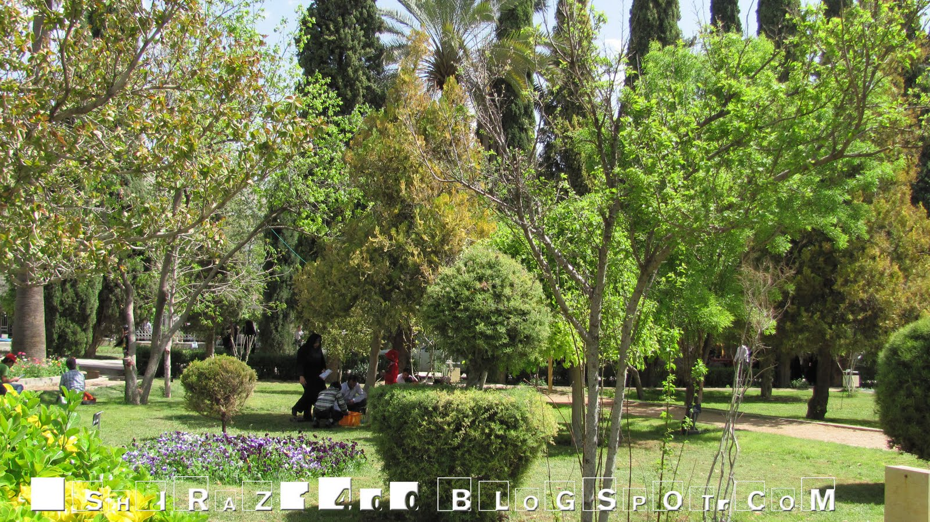
Notes:
Bagh e Eram.-Shiraz.

Slide 46
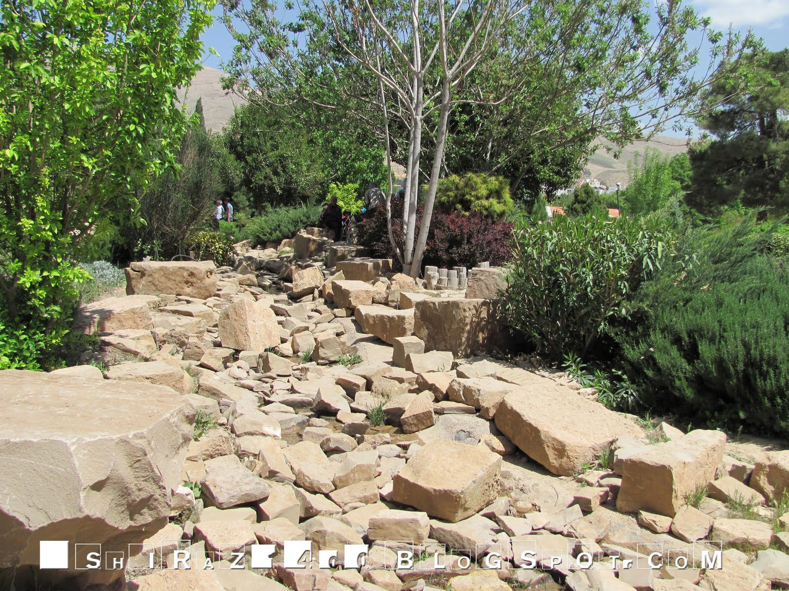
Notes:
Bagh e Eram.-Shiraz.

Slide 47
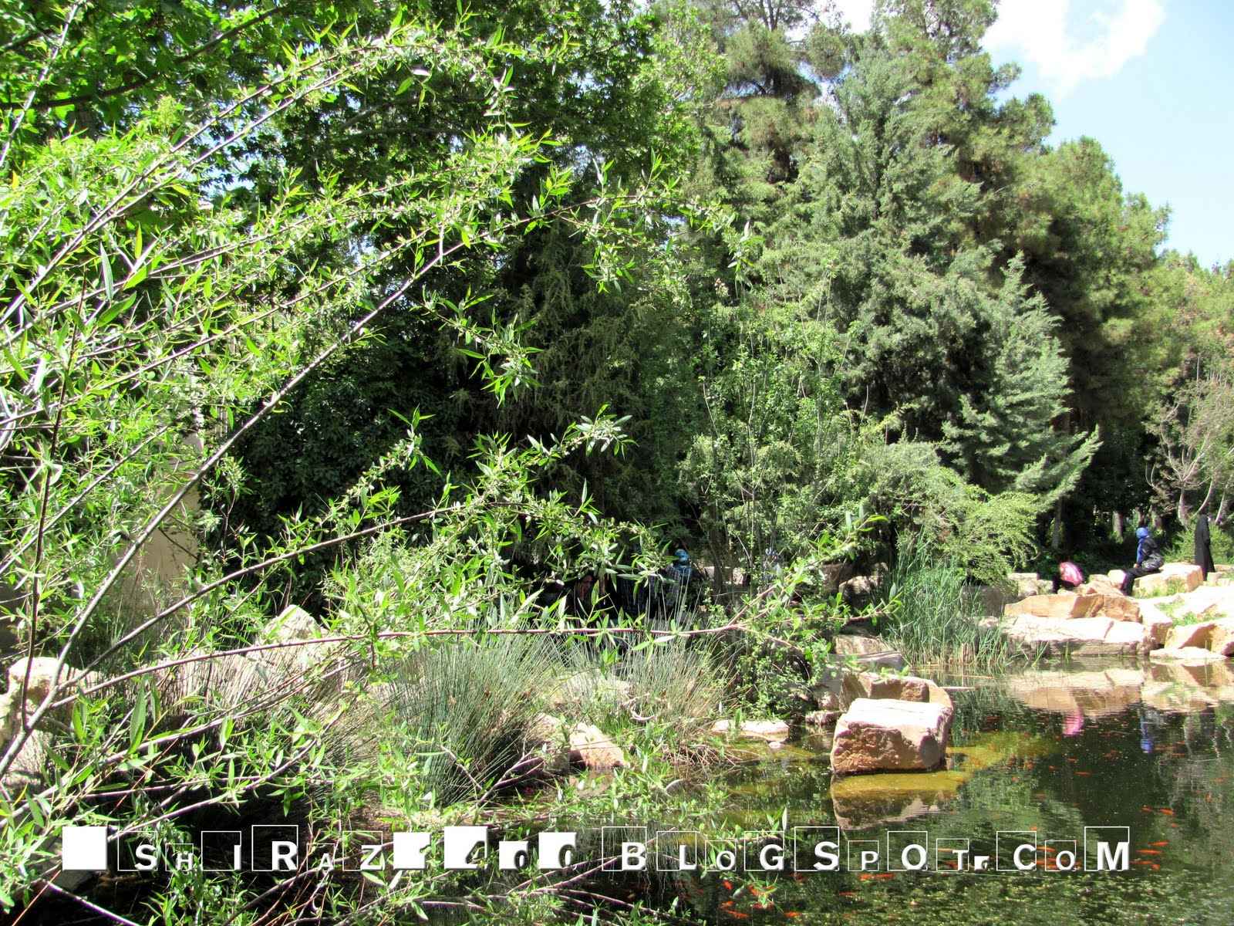
Notes:
Bagh e Eram.-Shiraz.

Slide 48
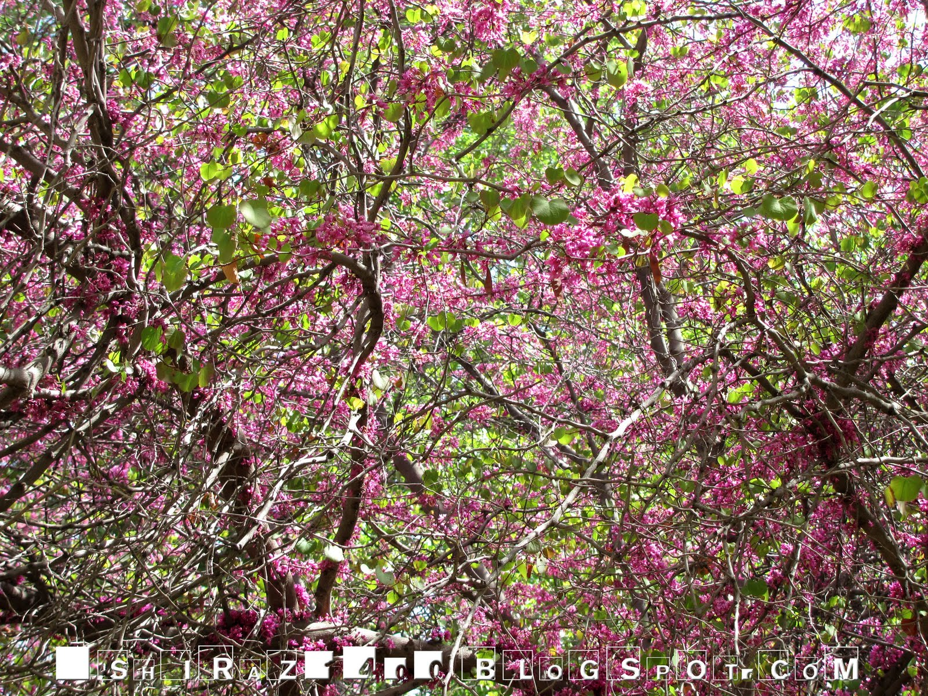
Notes:
Bagh e Eram.-Shiraz.

Slide 49
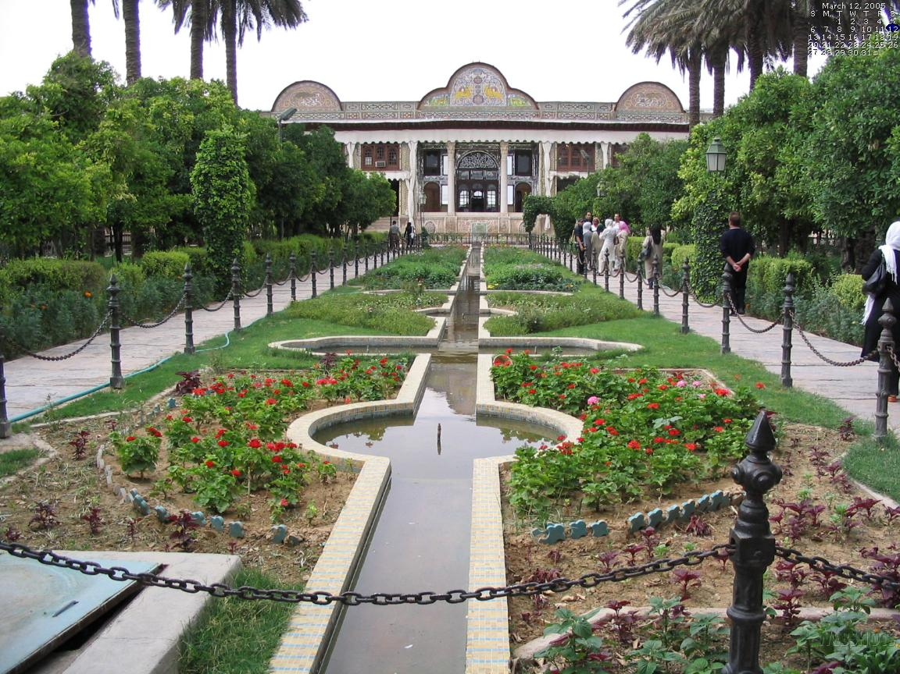
Notes:
Bagh e Eram_Garden

Slide 50

Notes:
Bagh e Eram.-Shiraz.

Slide 51
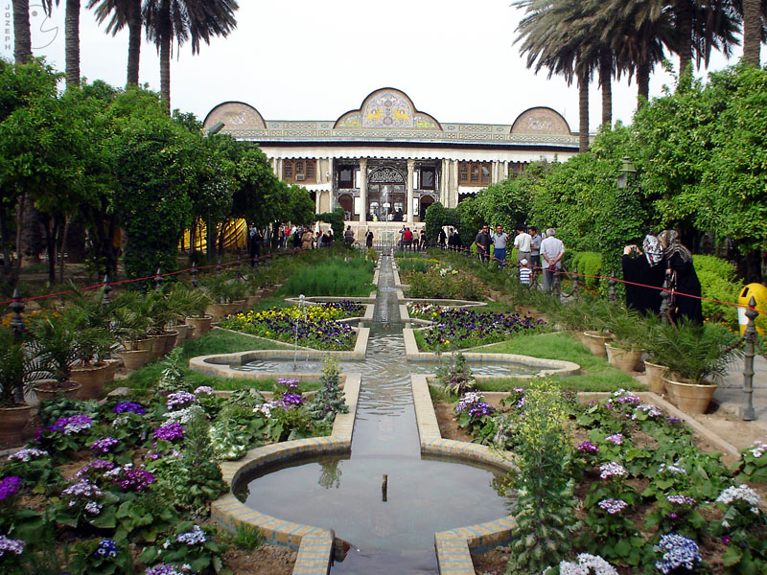
Notes:
Bagh e Eram_Garden

Slide 52
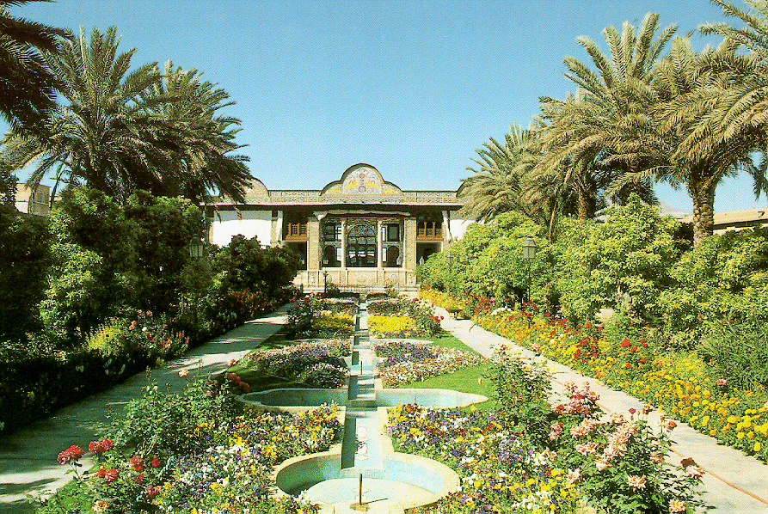
Notes:
Bagh e Eram.-Shiraz.

Slide 53
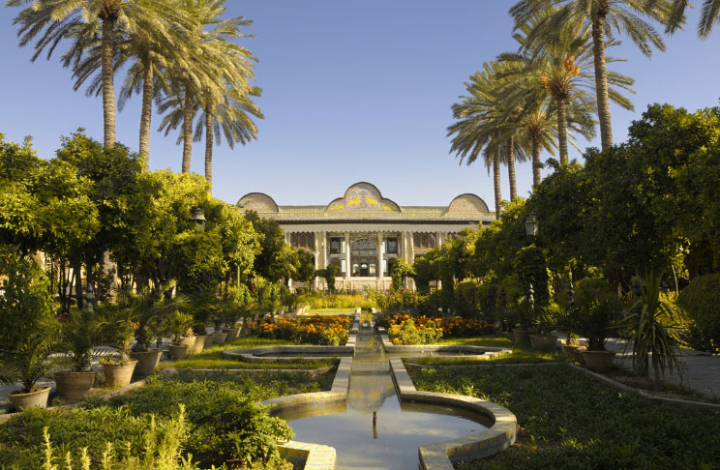

Slide 54
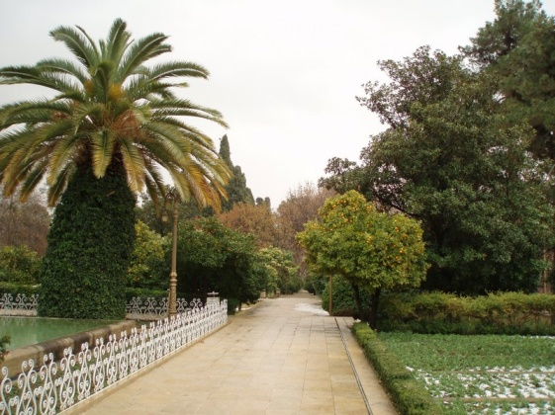
Notes:
Bagh e Eram.-Shiraz.

Slide 55
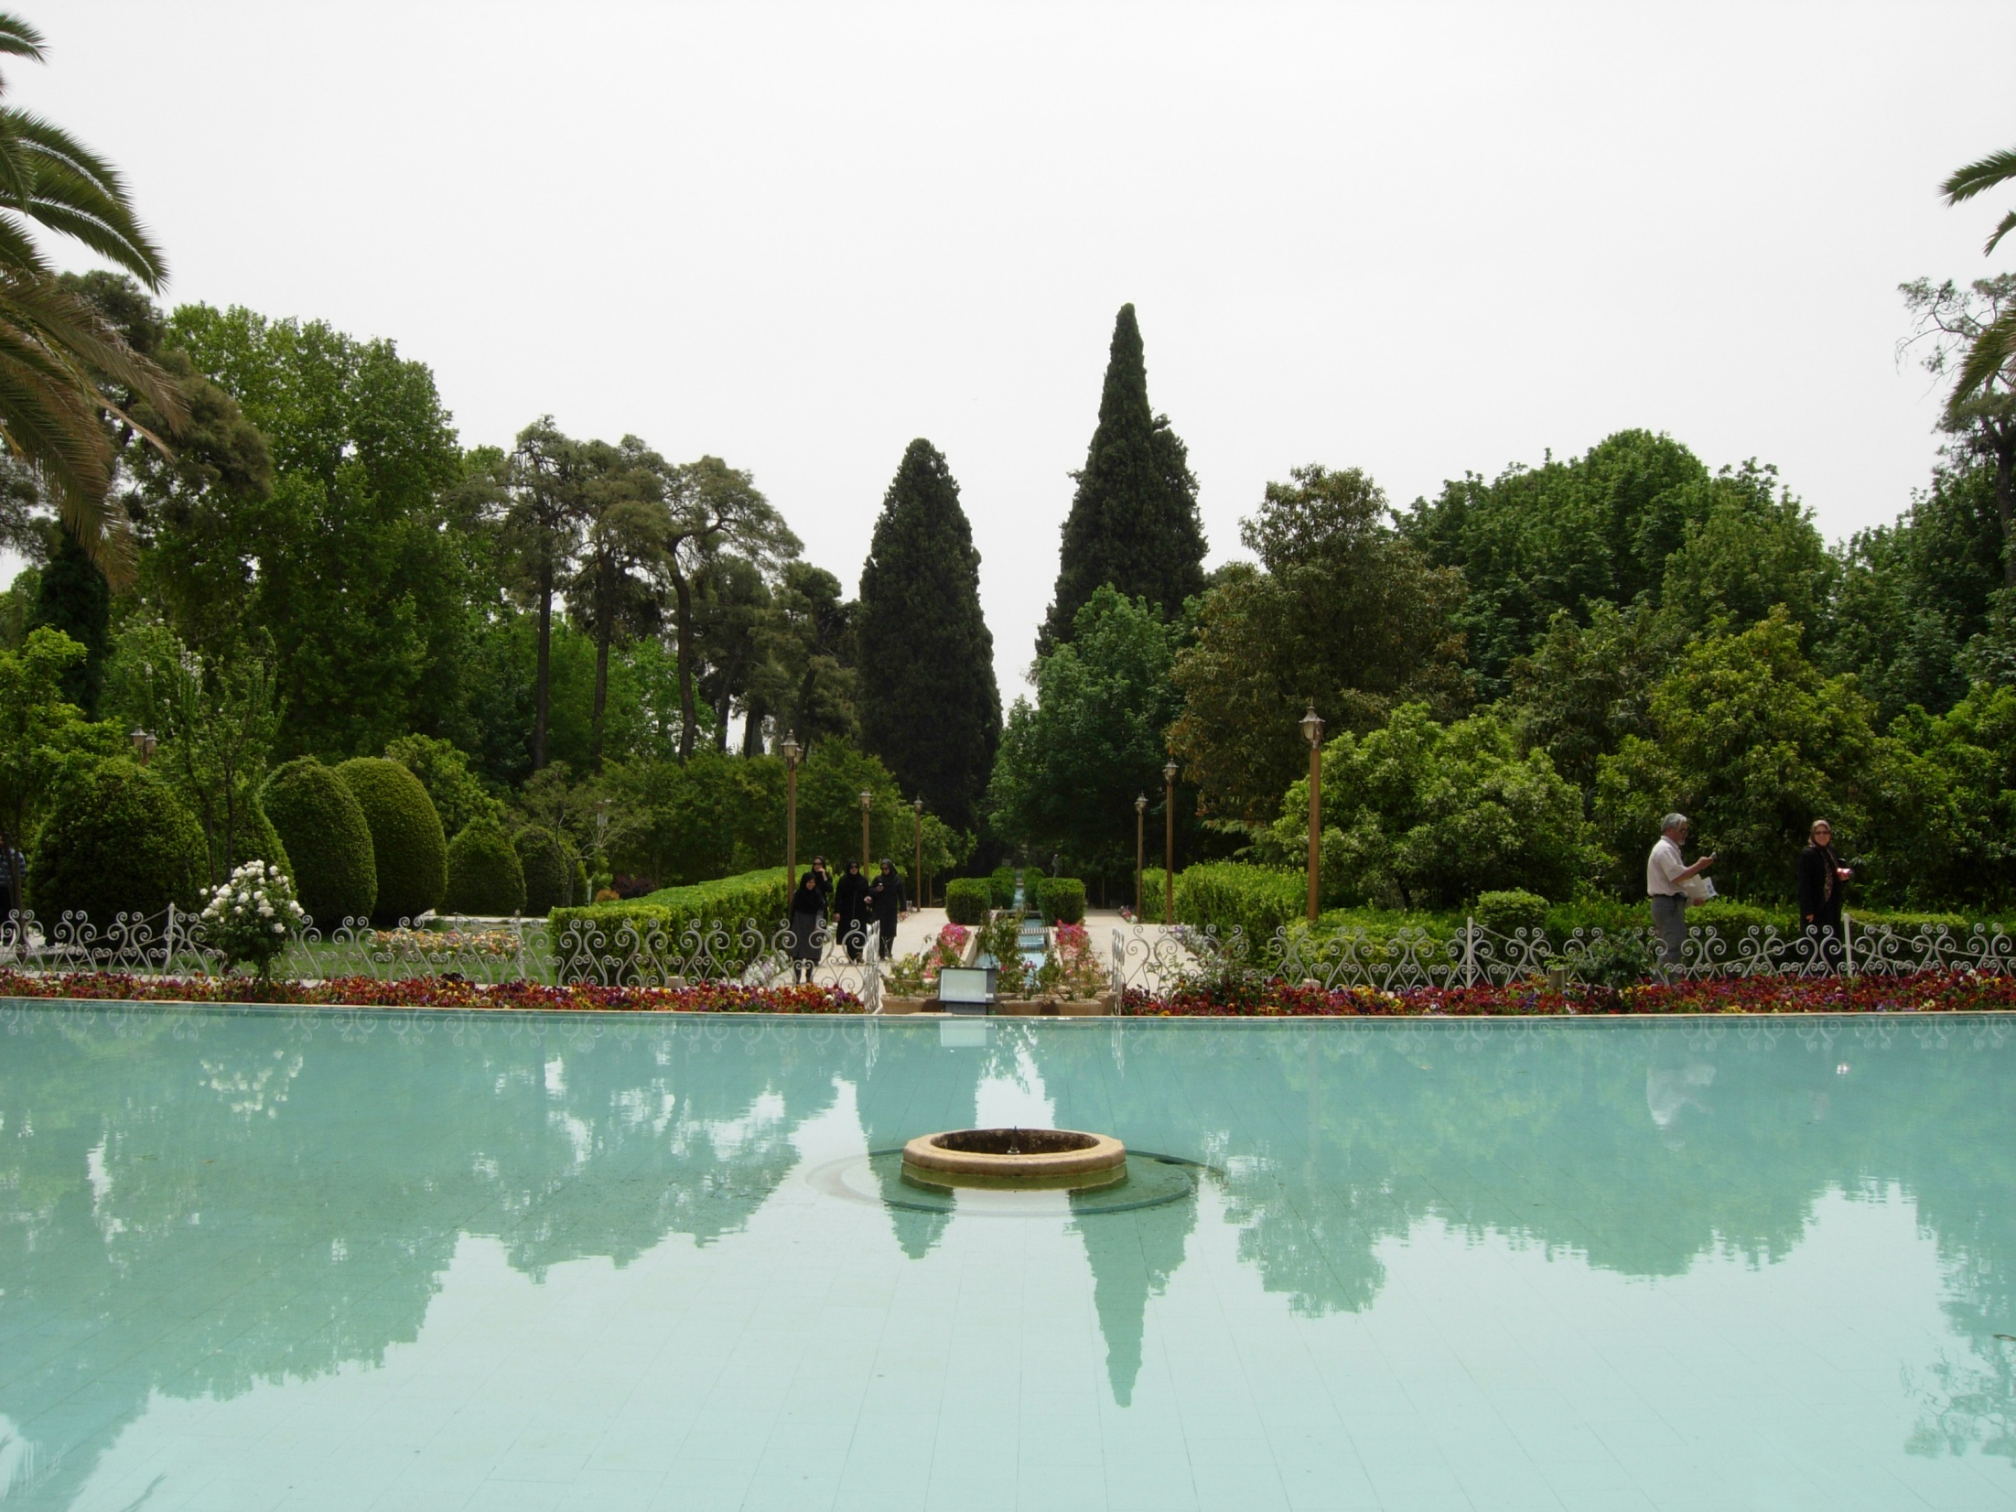
Notes:
Bagh e Eram.-Shiraz.

Slide 56
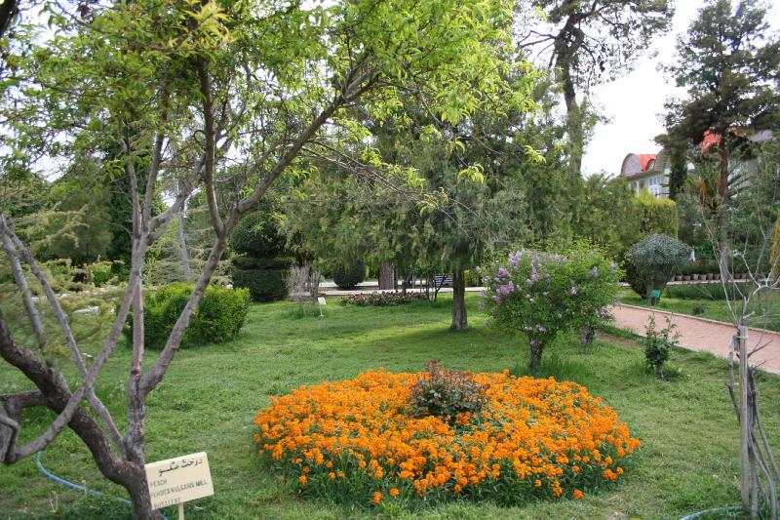
Notes:
Bagh e Eram.-Shiraz.

Slide 57

Notes:
Bagh e Eram.-Shiraz.

Slide 58

Notes:
Bagh e Eram.-Shiraz.

Slide 59

Notes:
Bagh e Eram.-Shiraz.

Slide 60

Notes:
Bagh e Eram.-Shiraz.

Slide 61

Notes:
Bagh e Eram.-Shiraz.

Slide 62


Notes:
Bagh e Eram.-Shiraz.

Slide 63






Notes:
Bagh e Eram.-Shiraz.

Slide 64
Jahan Nama garden, Shiraz, Iran
Desde 2004 una restauración de alta calidad del jardín Jahan Nama ha estado en marcha.
Este gran jardín amurallado ha existido por lo menos desde el siglo XIII CE.
Gran parte del diseño actual puede ser del siglo XVIII.
En un arreglo clásico jardín persa, cuatro amplias avenidas, bordeadas de naranjos, cipreses y rosas convergen en un pabellón de piedra octogonal en el centro.

Slide 65
Este pabellón del siglo XVIII contiene una piscina de la fuente interna de la que, una vez que la restauración se haya completado, el agua fluirá hacia abajo chadars empinadas para piscinas en cada lado.
En el centro de una de las cuatro avenidas del pabellón central es un largo arroyuelo, forrada con 64 fuentes, que se extiende casi hasta el muro del jardín.
El número 8 es un tema: 8 cipreses en cada uno de los caminos principales, 8 secciones a largo arroyuelo, 8 fuentes para cada sección, etc.….
Algunos cipreses muy antiguas sobreviven.
Hay grandes extensiones de plantaciones de colores en parterres geométricos pensamientos amarillos y púrpuras, papel rojo, morado y blanco

Slide 66
Una pérgola se desarrolla sobre un camino avenida.
Muchos bancos se proporcionan para los visitantes.
En abril, el aire está cargado con el aroma de azahar.
Más allá de la oscuridad cipreses que cubren las paredes de contorno arcadas son vistas a las montañas rocosas Zagros - unas colinas cercanas.

Slide 67

Notes:
Jahan Nama garden, Shiraz, Iran

Slide 68

Notes:
Jahan Nama garden, Shiraz, Iran

Slide 69

Notes:
Jahan Nama garden, Shiraz, Iran

Slide 70

Notes:
Jahan Nama garden, Shiraz, Iran

Slide 71

Notes:
Jahan Nama garden, Shiraz, Iran

Slide 72

Notes:
Jahan Nama garden, Shiraz, Iran

Slide 73

Notes:
Jahan Nama garden, Shiraz, Iran

Slide 74

Notes:
Jahan Nama garden, Shiraz, Iran

Slide 76

Notes:
Jahan Nama garden, Shiraz, Iran

Slide 77

Notes:
Hay grandes extensiones de plantaciones de colores en parterres geométricos pensamientos amarillos y púrpuras, papel rojo, morado y blanco.

Slide 78





Notes:
Hay grandes extensiones de plantaciones de colores en parterres geométricos pensamientos amarillos y púrpuras, papel rojo, morado y blanco.

Slide 79
Jamshidieh Park .-Teheran
Jamshidieh Park (o Jamshidieh Stone Garden), es un parque situado en el barrio de Niavaran en la base de la montaña Kolakchal .
Los locales se estableció como un jardín privado del principe Qajar y el ingeniero Jamshid Davallu Qajar durante la era Pahlavi , el jardín se dedicó a Farah Diba , la emperatriz de Irán.
El Jardín de Piedra se convirtió en un parque público en 1977, fue reconstruido y ampliado con 16 hectáreas por la adición del jardín Ferdowsi en 1995.

Slide 80
Cascada y el estanque principal del jardín de piedra son fundamentales para el diseño del jardín, los senderos a pie dan cabida a una red de pequeños canales y estrechos que llevan agua desde el estanque a las zonas más bajas del parque y la creación de fuentes de agua más pequeñas.
Hay numerosos restaurantes, casas de té tradicionales (casas de la cultura que representan la diversidad de la herencia étnica y tribal de Irán), áreas de picnic y senderos de la zona baja del parque, todo el camino hasta la cima de la montaña.
También hay un anfiteatro al aire libre de estilo clásico.

Slide 81

Notes:
Jamshidieh Park .-Teheran

Slide 82

Notes:
Jamshidieh Park .-Teheran

Slide 83

Notes:
Jamshidieh Park .-Teheran

Slide 84

Notes:
Jamshidieh Park .-Teheran

Slide 85


Notes:
Jamshidieh Park .-Teheran

Slide 86

Notes:
Jamshidieh Park .-Teheran

Slide 87

Notes:
Jamshidieh Park .-Teheran

Slide 88

Notes:
Jamshidieh Park .-Teheran

Slide 89

Notes:
Jamshidieh Park .-Teheran

Slide 90

Notes:
Escultura de piedra por Naser Houshmand Vaziri.

Slide 91

Notes:
Jamshidieh Park .-Teheran.-Canales y pasos de agua

Slide 92
Niavaran Park.-Teheran.
Niavaran Park es un parque público de Teherán . Se encuentra dentro de la Niavaran distrito y está situado inmediatamente al sur del Complejo Palacio Niavaran .
Niavaran Park es uno de los parques más famosos de Irán, muchos adolescentes se reúnen alrededor de socializar o dar un paseo.
Niavaran Park cuenta con una pequeña pista de patinaje sobre ruedas para los niños, y muchas hermosas fuentes de agua. El clima suave y exquisito paisaje han contribuido a atraer a los turistas y las numerosas familias iraníes que eligen el parque para pasar sus días de campo de fin de semana.

Slide 93

Notes:
Niavaran Park.-Teheran.

Slide 94

Notes:
Niavaran Park

Slide 95

Notes:
Niavaran Park

Slide 96

Notes:
Niavaran Park

Slide 97


Notes:
Niavaran Park

Slide 98

Notes:
Niavaran Park

Slide 99
national Botanic Garden.-Irán
Jardín Botánico Nacional de Irán es un jardín botánico en Teherán , Irán .
Su superficie es de 150 hectáreas y está planeado para ser el centro principal de la horticultura y la taxonomía de las plantas en Irán.
Un herbario de plantas iraníes (TARI) se está construyendo poco a poco y ahora consta de unos 160.000 números.
También hay jardines de plantas no iraníes como del Himalaya, americanos, japoneses, africanos, australianos, etc. …

Slide 100
El jardín también contiene un Arboretum , seis lagos, colinas (para representar el Alborz y montañas Zagros y la cordillera del Himalaya ), jardín de rocas, una cascada , un humedal , desierto áreas plantas, un lago de agua salada y una rambla , un río, cerca de 1 km de largo, zona sistemática, jardín de árboles frutales, zona de picnic con algunos pabellones y otras instalaciones. La biblioteca de botánica y horticultura cuenta con más de 11.000 volúmenes.

Slide 101

Notes:
Teheran Botanic Garden

Slide 102

Notes:
Teheran Botanic Garden

Slide 103

Notes:
Teheran Botanic Garden

Slide 104

Notes:
Teheran Botanic Garden

Slide 105

Notes:
Teheran Botanic Garden

Slide 106
Esfahan.-Naghshe jahan
La plaza de Naghsh-i Jahan también conocida como Plaza Real (Meidan Eman) y plaza del imán Jomeini, situada en el centro de la ciudad de Isfahán, es uno de los sitios más importantes del país y fue declarada Patrimonio de la Humanidad por la Unesco en el año 1979.
Es la plaza más grande de Irán y una de las mayores del mundo.
A partir de la dinastía safávida, fue rodeada por monumentos históricos de la época.

Slide 107
Al este de la plaza se encuentra la mezquita del jeque Lutfallah, al norte se abre una de las puertas del gran bazar de Isfahán, al oeste está el palacio de Ali Qapu y al sur la mezquita del Shah, delante de la cual actualmente se realiza los viernes el Namaaz-e Jom'eh (el rezo de viernes de los musulmanes).
Mezquita del jeque Lutfullah
Está situada al oeste de la plaza Naghsh-i Jahan y fue construida aproximadamente entre los años 1602 a 1619, contemporáneamente a Shah Abbas, por Mohammadreza Isfahani.
El diámetro de su bóveda interna es de 12 m., y el grueso de las paredes 170 cm

Slide 108
Ali Qapu de 6 pisos y 48 metros de alto tiene una estructura rectangular grande y masiva que culmina en una terraza ancha con techo embutido y apoyado por columnas de madera.
Ali Qapu es rico en pinturas murales de Reza Abbassi, el pintor de la corte de Shah Abbas I, y sus discípulos.
Hay adornos florales y de animales y pájaros.
Casi todas las puertas y ventanas muy adornadas del palacio han sufrido el pillaje en tiempos de desórdenes sociales y solamente una ventana del tercer piso ha escapado al deterioro.
Ali Qapu fue reparado y restaurado, especialmente durante el reinado del sultán Hussein, pero cayó nuevamente en un estado de gran deterioro en el corto reinado de los invasores afganos..

Slide 109
En el sexto piso se encuentra la sala de banquetes reales, y las habitaciones más grandes del palacio. También se llama a este piso el "cuarto de la música", porque en él se tocaban variadas piezas musicales y se entonaban canciones.
Bajo el reinado de Qajar Nasir de los shah del al-Dinar (1848-1896), las cornisas de Safavid y los azulejos florales sobre el portal fueron substituidos por los azulejos con inscripciones.

Slide 110


Slide 111

Notes:
Esfahan.-Naghshe jahan

Slide 112

Notes:
Esfahan.-Naghshe jahan

Slide 113

Notes:
Esfahan.-Naghshe jahan

Slide 114

Notes:
Esfahan.-Naghshe jahan

Slide 115
Abassi Hotel.-Teheran
El Abassi Hotel antiguamente conocido como Shabh Abbas Hotel es un Hotel situado en Ishfaban.
Este complejo fue construido por el rey sultán Husayn de Safavid hace unos 300 años.
La estructura ha sido renovada en 1960.

Slide 116

Notes:
Abassi Hotel.-Teheran

Slide 117

Notes:
Abassi Hotel.-Teheran

Slide 118

Notes:
Abassi Hotel.-Teheran

Slide 119

Notes:
Abassi Hotel.-Teheran

Slide 120

Notes:
Abassi Hotel.-Teheran

Slide 121

Notes:
Abassi Hotel.-Teheran

Slide 122

Notes:
Abassi Hotel.-Teheran

Slide 123

Notes:
Abassi Hotel.-Teheran

Slide 124

Notes:
Abassi Hotel.-Teheran

